Slide 1
M/
《微型计算机原理与接口技术》
第5版
第3章
8086的寻址方式和指令系统

Slide 2
本章主要内容： §3.1 8086的寻址方式 §3.2 指令的机器码表示方法* §3.3 8086的指令系统
*本节内容供选用

Slide 3
指令 Instruction
计算机的指令，通常包含操作码（Opcode）和操作数（Operand）两部分，操作码指出操作的性质，操作数给出操作的对象。
寻址方式就是指令中说明操作数所在地址的方法。
指令有单操作数、双操作数和无操作数之分。如果是双操作数，要用逗号分开，左边的为源操作数，右边的为目的操作数。

Slide 4
寻址方式
8086的寻址方式有以下几种：
立即数寻址 可直接从指令队列中取数，指令执行速度较快；
寄存器寻址 操作数在寄存器中，执行速度最快；
存储器寻址 操作数在存储器中，又分几种形式，执行速度较慢；
其它寻址 如隐含寻址、I/O端口寻址、转移类指令寻址
下面主要以MOV指令（源操作数）为例来说明8086的寻址方式。8088的指令与8086完全兼容，各种寻址方式也完全相同。

Slide 5
§3.1 8086的寻址方式
3.1.1 立即寻址方式
3.1.2 寄存器寻址方式
3.1.3 直接寻址方式
3.1.4 寄存器间接寻址方式
3.1.5 寄存器相对寻址方式
3.1.6 基址变址寻址方式
3.1.7 相对基址变址寻址方式
3.1.8 其它寻址方式

Slide 6
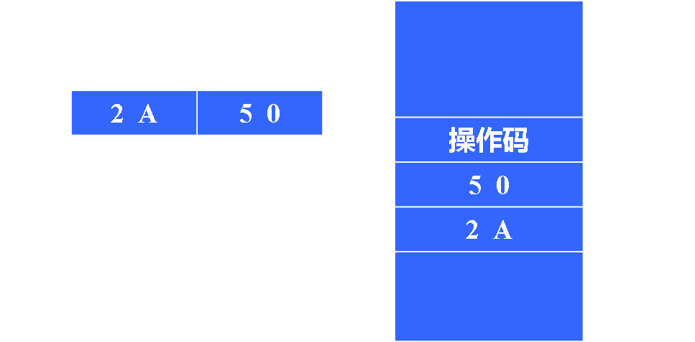
3.1.1 立即寻址方式 (Immediate Addressing)
操作数直接包含在指令中，它是一个8位或16位的常数，也叫立即数。
例3.1 MOV AL，26H
将8位立即数26H送到AL寄存器中。
例3.2 MOV CX，2A50H
将立即数2A50H送到
CX中，指令的机器码存
放及执行过程如图3.1。

Slide 7
立即寻址
立即数可以送到寄存器中，还可送到一个存储单元(8位)中或两个连续的存储单元(16位)中去。
立即数只能作源操作数，不能作目的操作数。
以A~F打头的16进制数字出现在指令中时，前面一定要加一个数字0。
例如，将FF00H送到AX的指令必须写成：
MOV AX，0FF00H

Slide 8
§3.1 8086的寻址方式
3.1.1 立即寻址方式
3.1.2 寄存器寻址方式
3.1.3 直接寻址方式
3.1.4 寄存器间接寻址方式
3.1.5 寄存器相对寻址方式
3.1.6 基址变址寻址方式
3.1.7 相对基址变址寻址方式
3.1.8 其它寻址方式

Slide 9
3.1.2 寄存器寻址方式 (Register Addressing)
操作数包含在寄存器中，由指令指定寄存器的名称。
16位寄存器可以是 ：
AX、BX、CX、DX、SI、DI、SP、BP
8位寄存器为：
AH、AL、BH、BL、CH、CL、DH、DL
例3.3 MOV DX，AX
设指令执行前 AX=3A68H，DX=18C7H
则指令执行后 DX=3A68H，AX=3A68H (保持不变)

Slide 10
寄存器寻址
例3.4 MOV CL，AH
将AH中的8位数据传送到CL寄存器。
注意：源操作数的长度必须与目的操作数一致，否则会出错。
例如，MOV CX，AH 是错误的。
虽然CX放得下AH中的8位数据，但汇编程序不知道应该将它放入CH还是CL。
以下几种寻址方式，操作数都放在存储器中，需用不同的方法求出操作数的物理地址，来获得操作数。

Slide 11
§3.1 8086的寻址方式
3.1.1 立即寻址方式
3.1.2 寄存器寻址方式
3.1.3 直接寻址方式
3.1.4 寄存器间接寻址方式
3.1.5 寄存器相对寻址方式
3.1.6 基址变址寻址方式
3.1.7 相对基址变址寻址方式
3.1.8 其它寻址方式

Slide 12
3.1.3 直接寻址方式 Direct Addressing
1. 直接寻址方式
操作数的偏移地址也称为有效地址EA（Effective Address）。
在直接寻址方式下，存储单元的有效地址直接由指令给出，默认使用的段寄存器为数据段寄存器DS。
操作数的物理地址 = 16×DS+EA

Slide 13
例3.5 MOV AX，［2000H］
指令中直接给出有效地址EA，这里EA=2000H，必须加[ ]，表示不是立即数。
设DS=3000H，则源操作数的物理地址
=16×3000H+2000H=32000H
因目的操作数是16位寄存器AX，所以将存储单元中的一个字送进AX。
若（32000H）＝34H，（32001H）＝12H，则执行指令后，AX=1234H。指令执行过程如图3.2 
例3.6 MOV AL，［2000H］
假设条件同例3.5，指令执行后将32000H单元中的字节送到AL，结果使AL=34H。

Slide 14
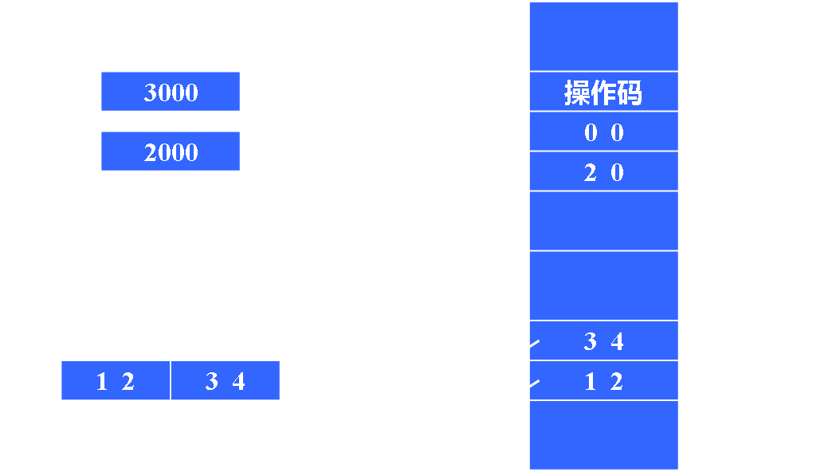
直接寻址
图3.2 指令MOV AX，［2000H］的执行过程示意图

Slide 15
直接寻址
2. 段超越前缀
如果要对代码段、堆栈段或附加段寄存器所指出的存储区进行直接寻址，应在指令中指定段超越前缀。
例如，数据若放在附加段中，则应在有效地址前加说明符“ES：”，计算物理地址时要用ES作基地址，而不是默认值DS。
例3.7 MOV AX，ES：［500H］
该指令的源操作数的物理地址=16×ES+500H。

Slide 16
直接寻址
3. 符号地址
允许用符号地址代替数值地址，也就是给存储单元起一个名字，如AREA1，寻址时只要使用其名字，不必记住具体数值。
例3.8 MOV AX，AREA1
指令执行后，将从有效地址为AREA1的存储单元中取出一个字送到AX中去。
程序中事先应用说明语句也叫做伪指令来加以说明。
例3.10 AREA1 DW 0867H
…
MOV AX， AREA1
这里的DW伪指令语句用来定义变量。MOV指令执行后将AREA1单元中内容送到AX，结果AX=0867H。

Slide 17
§3.1 8086的寻址方式
3.1.1 立即寻址方式
3.1.2 寄存器寻址方式
3.1.3 直接寻址方式
3.1.4 寄存器间接寻址方式
3.1.5 寄存器相对寻址方式
3.1.6 基址变址寻址方式
3.1.7 相对基址变址寻址方式
3.1.8 其它寻址方式

Slide 18
3.1.4 寄存器间接寻址方式 Register Indirect Addressing
指令中给出的寄存器中的值不是操作数本身，而是操作数的有效地址EA。
寄存器名称外必须加方括号，可用的寄存器有：BX、BP、SI、DI。
应遵守以下约定：
约定1：如果指令中指定的寄存器是BX、SI或DI，则默认操作数存放在数据段中，
物理地址=16×DS+BX
或=16×DS+SI
或=16×DS+DI

Slide 19
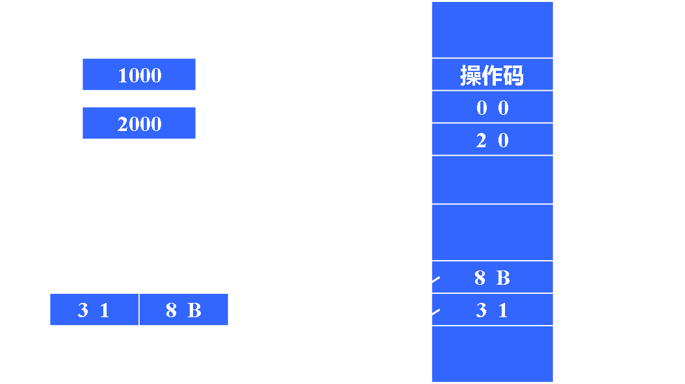
例3.11 MOV BX，［SI］
设DS=1000H，SI=2000H，(12000H)=318BH，则：
物理地址 = 16×DS+SI = 10000H+2000H = 12000H
指令执行后，BX = 318BH，指令执行过程如图3.3 

Slide 20
寄存器间接寻址
约定2：如果指令中用BP进行间接寻址，则默认操作数在堆栈段中。例如：
MOV AX，［BP］ ；操作数的物理地址
；=16×SS+BP
指令中也可以指定段超越前缀。例如：
MOV BX，DS：［BP］ ；源操作数物理地址
；=16×DS+BP
MOV AX，ES：［SI］ ；源操作数物理地址
；=16×ES+SI

Slide 21
§3.1 8086的寻址方式
3.1.1 立即寻址方式
3.1.2 寄存器寻址方式
3.1.3 直接寻址方式
3.1.4 寄存器间接寻址方式
3.1.5 寄存器相对寻址方式
3.1.6 基址变址寻址方式
3.1.7 相对基址变址寻址方式
3.1.8 其它寻址方式

Slide 22
3.1.5 寄存器相对寻址方式 Register Relative Addressing
它与寄存器间接寻址十分相似，但在有效地址上还要加一个8/16位的位移量。
例3.12 MOV BX，COUNT［SI］
设 DS=3000H，SI=2000H，位移量 COUNT=4000H，(36000H)=5678H，则：
物理地址=16×DS+SI+COUNT
=30000H+2000H+4000H
=36000H
执行结果 BX=5678H，执行过程如图3.4。

Slide 23
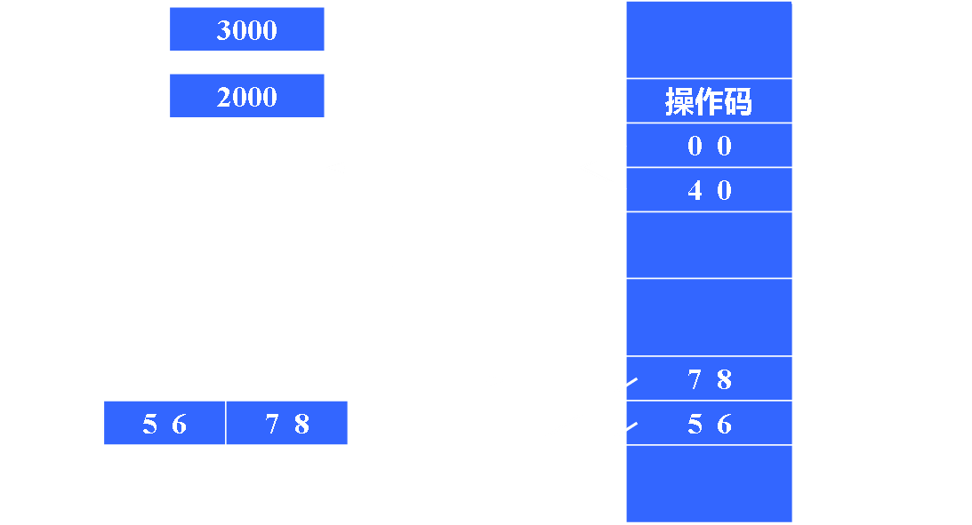
寄存器相对寻址
上述指令也可用MOV BX，［COUNT+SI］这种形式来表示。

Slide 24
§3.1 8086的寻址方式
3.1.1 立即寻址方式
3.1.2 寄存器寻址方式
3.1.3 直接寻址方式
3.1.4 寄存器间接寻址方式
3.1.5 寄存器相对寻址方式
3.1.6 基址变址寻址方式
3.1.7 相对基址变址寻址方式
3.1.8 其它寻址方式

Slide 25
3.1.6 基址变址寻址方式 Based Indexed Addressing
有效地址是一个基址寄存器(BX或BP)和一个变址寄存器(SI或DI)的内容之和，两个寄存器均由指令指定。
若基址寄存器为BX时，段址寄存器用DS，则：
物理地址 = 16×DS+BX+SI
或 = 16×DS+BX+DI
若基址寄存器为BP时，段址寄存器应使用SS，则：
物理地址 = 16×SS+BP+SI
或 = 16×SS+BP+DI

Slide 26
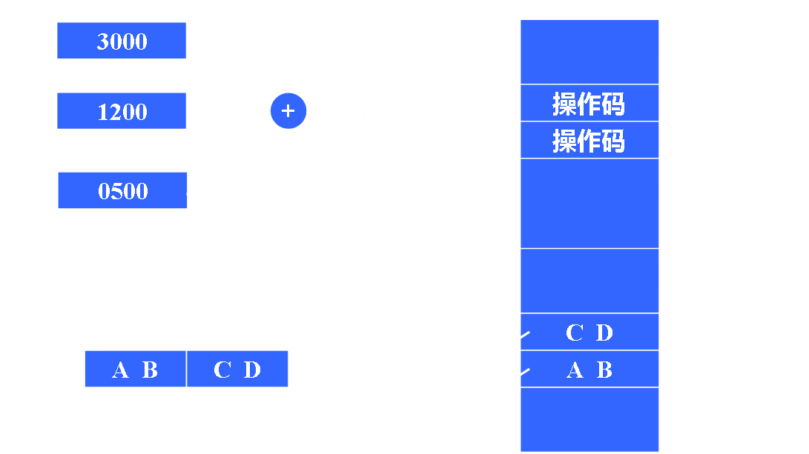
例3.13 MOV AX，［BX］［SI］
设 DS=3000H，BX=1200H，SI=0500H，
(31700H)=ABCDH，则：
物理地址 = 16×DS+BX+SI
= 30000H+1200H+0500H = 31700H
执行结果：AX=ABCDH，指令执行过程如图3.5。

Slide 27
§3.1 8086的寻址方式
3.1.1 立即寻址方式
3.1.2 寄存器寻址方式
3.1.3 直接寻址方式
3.1.4 寄存器间接寻址方式
3.1.5 寄存器相对寻址方式
3.1.6 基址变址寻址方式
3.1.7 相对基址变址寻址方式
3.1.8 其它寻址方式

Slide 28
3.1.7 相对基址变址寻址方式 Relative Based Indexed Addressing
有效地址是基址和变址寄存器的内容，再加上8/16位位移量之和。
当基址寄存器为BX时，用DS作段寄存器，则：
物理地址 = 16×DS+BX+SI+8位或16位位移量
或 = 16×DS+BX+DI+8位或16位位移量
当基址寄存器为BP时，应使用SS作段寄存器，则：
物理地址 = 16×SS+BP+SI+8位或16位位移量
或 = 16×SS+BP+DI+8位或16位位移量

Slide 29
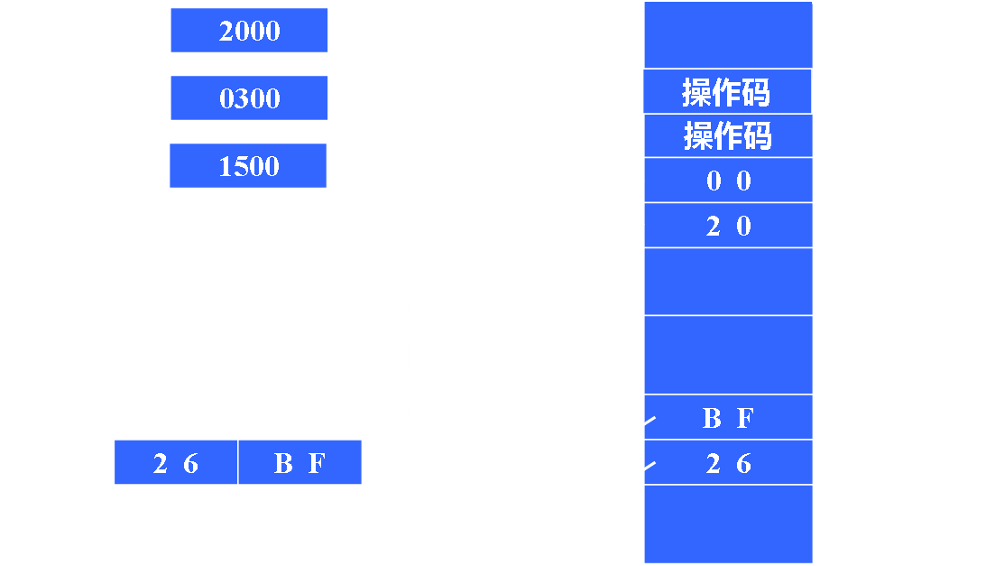
例3.14 MOV AX，MASK［BX］［SI］
设DS=2000H，BX=1500H，SI=0300H，MASK=0200H, (21A00H)=26BFH，则：
物理地址=16×DS+BX+SI+MASK
=20000H+1500H+0300H+0200H=21A00H
执行结果：AX=26BFH，指令执行过程如图3.6 

Slide 30
相对基址变址寻址
涉及操作数的地址时，常使用方括号，带[ ]的地址必须遵循下列规则：
(1) 立即数可以出现在方括号内，表示直接地址，例如［2000H］。
(2) 只有BX、BP、SI、DI可以出现在［］内，既可单独出现，也可几个寄存器组合(只能相加)，或寄存器与常数相加，但BX和BP不允许出现在同个［］内，SI和DI也不能同时出现。
(3) 方括号有相加的含义，故下面几种写法是等价的：
6［BX］［SI］ / ［BX+6］［SI］ / ［BX+SI+6］
(4) 若[ ]内包含BP，则隐含使用SS提供基地址，它们的物理地址=16×SS+EA。

Slide 31
相对基址变址寻址
包含BP的操作数有3种形式：
DISP［BP+SI］ ；EA=BP+SI+DISP
DISP［BP+DI］ ；EA=BP+DI+DISP
DISP［BP］ ；EA=BP+DISP
其中，DISP表示8位或16位位移量，也可以为0。
这种情况下，也允许用段超越前缀将SS修改为CS、DS或ES中的一个，计算物理地址时，应将上式中的SS改为相应的段寄存器。
其余情况均隐含使用DS提供基地址，它们的物理地址计算方法：
物理地址=16×DS+EA

Slide 32
相对基址变址寻址
这类操作数可以有以下几种形式：
［DISP］ ；EA=DISP
DISP［BX+SI］ ；EA=BX+SI+DISP
DISP［BX+DI］ ；EA=BX+DI+DISP
DISP［BX］ ；EA=BX+DISP
DISP［SI］ ；EA=SI+DISP
DISP［DI］ ；EA=DI+DISP
同样，也可用段超越前缀将式中的DS修改为CS、ES或SS中的一个。

Slide 33
§3.1 8086的寻址方式
3.1.1 立即寻址方式
3.1.2 寄存器寻址方式
3.1.3 直接寻址方式
3.1.4 寄存器间接寻址方式
3.1.5 寄存器相对寻址方式
3.1.6 基址变址寻址方式
3.1.7 相对基址变址寻址方式
3.1.8 其它寻址方式

Slide 34
3.1.8 其它寻址方式
1．隐含寻址
指令中不指明操作数，但具有隐含规定的寻址方式。
例如， DAA ； 它对AL中的数据进行十进制
；调整，结果仍保留在AL中。

Slide 35
其它寻址
2．I/O端口寻址
8086有直接端口和间接端口两种寻址方式：
1）直接端口寻址方式
端口地址由指令直接提供，它是一个8位立即数n= 00 ~ FFH。
例3.15
IN AL，63H ; AL←端口63H中的内容
2）间接端口寻址方式
被寻址的端口号由寄存器DX提供，端口号=0000~ FFFFH。
例3.16
MOV DX，213H ；DX=口地址号213H
IN AL，DX ；AL←端口213H中的内容

Slide 36
其它寻址
3．一条指令有几种寻址方式
上述寻址方式都针对源操作数。
目的操作数也可用除了立即寻址方式之外的所有寻址方式指定，所以一条指令可以有几种寻址方式。
例3.17 MOV ［BX］，AL
这里，源操作数为寄存器，目的操作数为寄存器相对寻址方式。
4．转移类指令寻址
将在本章后面讨论控制转移指令时介绍。

Slide 37
M/
《微型计算机原理与接口技术》
第5版
第3章
8086的寻址方式和指令系统

Slide 38
§3.2 指令的机器码表示方法*
3.2.1 机器语言指令的编码目的和特点
3.2.2 机器语言指令代码的编制
*本节内容供选用

Slide 39
3.2.1 机器语言指令的编码目的和特点
1．机器语言指令
计算机只能识别二进制表示的机器语言指令，也称为机器码。
编程时，一般可不必了解指令的机器码。
若要透彻了解计算机的工作原理，看懂包含机器码的程序清单，对程序进行正确的调试、排错等，就要了解机器语言。

Slide 40
2．机器语言指令的编码特点
对8086 指令进行二进制编码时，可以对每种基本类型给出一个编码格式，对照格式填入不同的数字来表示不同的寻址方式、数据类型等，就能求得每条指令的机器码。
指令通常由操作码和操作数两部分组成：
操作码很容易从指令编码表中查到；
操作数采用寄存器和存储器寻址方式时，可以列表给出编码方式。
操作数采用立即数和端口地址时，可直接填入指令的编码格式表中。

Slide 41
2．机器语言指令的编码特点
8086指令的长度可以是1~6字节。
最简单的指令是1字节指令，指令中只包含8位操作码，没有操作数。
例如，清进位位指令CLC，机器码为1111 1000，可直接从指令编码表中查到。
大部分指令除了操作码外，还包含操作数，所以要由几个字节组成。

Slide 42
§3.2 指令的机器码表示方法
3.2.1 机器语言指令的编码目的和特点
3.2.2 机器语言指令代码的编制

Slide 43
3.2.2 机器语言指令代码的编制
1．编码格式说明
以寄存器之间、寄存器与存储器之间交换数据的MOV指令为例，来说明指令的编码格式。
第一个字节的高6位是操作码100010。
W位说明传送数据的类型是字还是字节，W=0，为字节；W=1为字。
D位标明数据传送的方向，D=0，数据从寄存器传出；D=1，数据传至寄存器。

Slide 44
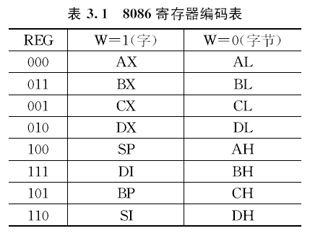
寄存器号由第2字节的REG字段说明，用3位编码可寻址8种不同的寄存器，再根据第1字节中W的值选择8位或16位寄存器。编码如表3.1所示。
例如：
当REG=010
W=1，寻址DX
W=0，寻址DL

Slide 45
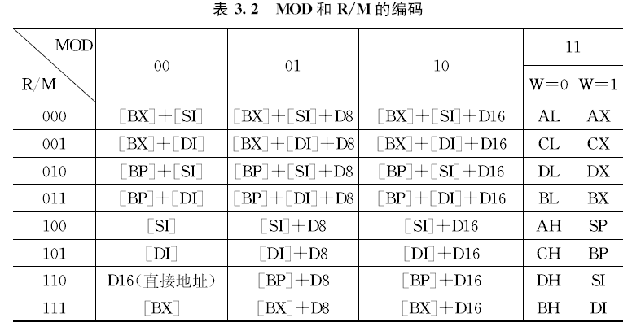
这类指令有两个操作数，一个必为寄存器，其编号由REG字段决定。另一个是寄存器或存储单元，由第2字节中的MOD和R/M字段指定，编码格式如表3.2。其中，D8和D16各表示8位/16位位移量。

Slide 46
如另一个操作数也是寄存器，则MOD=11，可再由寄存器名称及W值查出R/M编码：W=0时，3位R/M码指定8个8位寄存器，W=1则为8个16位寄存器。
如另一个操作数是存储单元，则MOD≠11，也可查表确定有效地址EA。EA可能包含在寄存器内，也可能是1或2个寄存器与8位(D8)或16位(D16)位移量之和。
MOD字段的3种编码和R/M的8种编码，共组成24种不同的编码格式，即涉及存储器操作的寻址方式可以有24种不同的表示方法。
要是指令中包含8位位移量，需再增加1字节存放位移量disp-L；如果包含16位的位移量，则要增加2字节存放位移量disp-L和disp-H。
下面通过示例来对MOV指令进行编码。

Slide 47
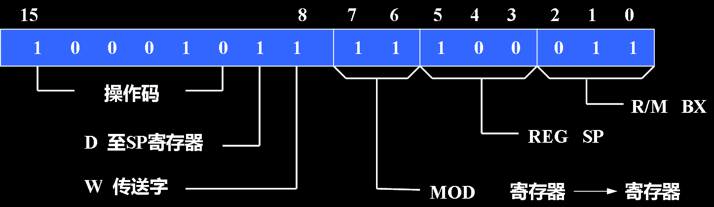
2．寄存器间传送指令的编码
例3.18 求指令MOV SP，BX的机器码。
指令功能：将BX内容送到SP寄存器中。
其操作码为100010； 传送字数据W=1；REG字段为100指定SP；D=1表示传进SP。
另一操作数BX也是寄存器，因此MOD=11； 再根据W=1及BX，从表3.2可知R/M=011。这样，就可求得图3.8所示的指令编码。
如选择BX的编码011送REG，则D=0，表示从BX传出，R/M=100，其余同上，可求得指令的另一种编码格式。

Slide 48
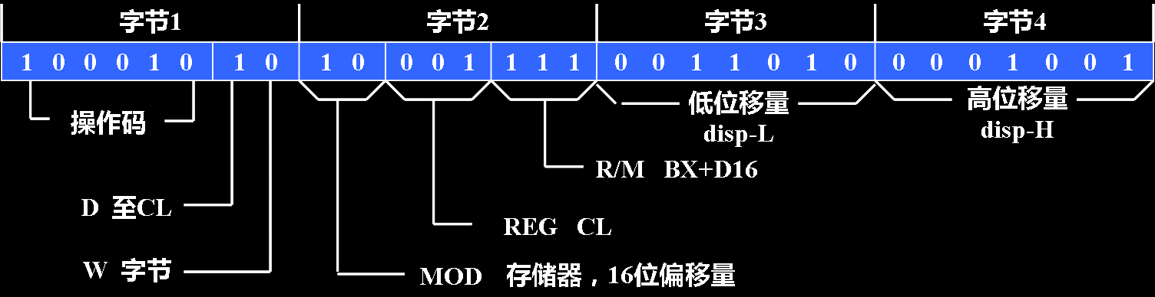
3．寄存器与存储器间传送指令的编码
例3.19 求指令MOV CL，［BX+1234H］的机器码。
指令功能：将地址(BX+1234H)中的字节数据传送到CL中，指令编码如图3.10。
0 0 1 1 0 1 0 0
0 0 0 1 0 0 1 0
求该指令编码的第1、2字节的方法与例3.18类似，可通过查表获得；
第3字节存放16位位移量的低字节34H，第4字节存放高字节12H。所以该指令的编码为8A 8F 34 12H。

Slide 49
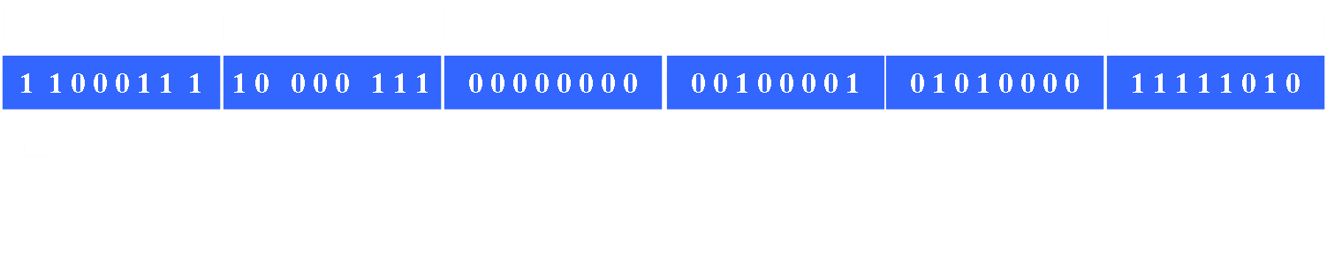
4．立即数寻址指令的编码
对于立即数寻址的指令，除操作码外，还要有1~2个字节存放立即数。
例3.21 求指令MOV ［BX+2100H］，0FA50H 的机器码
指令功能是将16位立即数FA50H送到有效地址为(BX+2100H)的字单元中。
它是一个6字节指令，指令中不但有16 位立即数，而且还有16位位移量。指令编码如图3.11。

Slide 50
求指令MOV ［BX+2100H］，0FA50H 的机器码
操作码第1字节1100011W，第2字节MOD 000 R/M。
传送16位立即数，W=1；存储器寻址方式的编码为［BX］+D16，由表3.2，MOD=10，R/M=111，第2字节中还有3位为000。可得指令的前2字节为11000111 10000111，即C7 87H。
第3和第4字节为16位位移量的低字节(disp-L)00H和高字节(disp-H)21H。
第5和第6字节存放立即数低字节(data-L)50H和高字节(data-H)FAH。
因此，该指令的编码为C7 87 00 21 50 FA，在内存中按从低地址到高地址的次序存放。
若立即数仅8位，例如MOV ［BX+3200H］，86H，可省去第6字节data-H。

Slide 51
M/
《微型计算机原理与接口技术》
第5版
第3章
8086的寻址方式和指令系统

Slide 52
M/
《微型计算机原理与接口技术》
第5版
第3章
8086的寻址方式和指令系统

Slide 53
§3.3 8086的指令系统
8086的指令共有六大类：数据传送指令、算术运算指令、逻辑运算和移位指令、字符串处理指令、控制转移指令、处理器控制指令。
本章除详细介绍各类指令外，还将介绍部分伪指令，并给出许多短小的程序设计例子,以便更好理解指令功能。

Slide 54
§3.3 8086的指令系统
3.3.1 数据传送指令
3.3.2 算术运算指令
3.3.3 逻辑运算和移位指令
3.3.4 字符串处理指令
3.3.5 控制转移指令
3.3.6 处理器控制指令

Slide 55
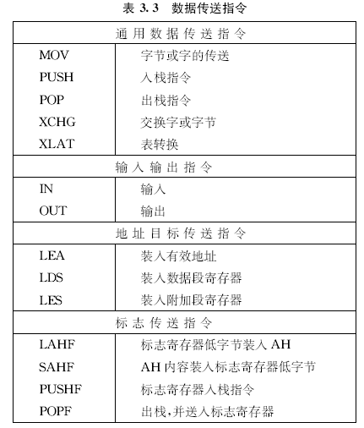
3.3.1 数据传送指令
数据传送指令见表3.3。
除SAHF和POPF 指令外，对标志位均没有影响。

Slide 56
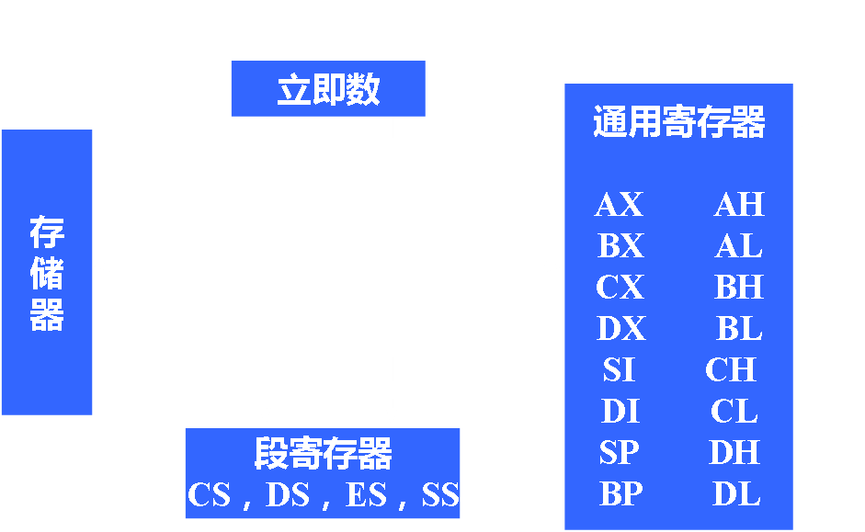
1. 通用数据传送指令 (General Purpose Data Transfer)
1) MOV 传送指令(Move)
指令格式：MOV 目的，源
指令功能：目的操作数←源操作数
MOV 指令允许数据传送的途径如图3.12。但CS不能做目的操作数。
指令中至少要有一项明确说明传送的是字节还是字。

Slide 57
1) MOV指令
例3.24
MOV AL，‘B’
；AL←将字符B的ASCII码(42H)
例3.25
MOV AX，DATA
MOV DS，AX
由于DATA表示数据段的段址，是一个16位立即数，不能被直接送进DS，需要先送进另一个数据寄存器(如AX)，再传到DS中。

Slide 58
数据段
下面将举例介绍数据段的基地址、段中各变量的偏移地址、变量定义等概念。
在汇编语言程序中，数据通常存放在数据段中。
例如，下面是某个程序的数据段：
DATA SEGMENT ；数据段开始
AREA1 DB 14H，3BH
AREA2 DB 3 DUP(0)
ARRAY DW 3100H，01A6H
STRING DB ‘GOOD’
DATA ENDS ；数据段结束

Slide 59
数据段
数据段以段说明符SEGMENT开始，ENDS结束，DATA是数据段的段名。
DB伪操作符用来定义字节变量。
DW定义字变量，低字节在前，高字节在后。
DUP复制操作符，前面的 “3”说明在存储器中保留3个字节单元，初值均为0。

Slide 60
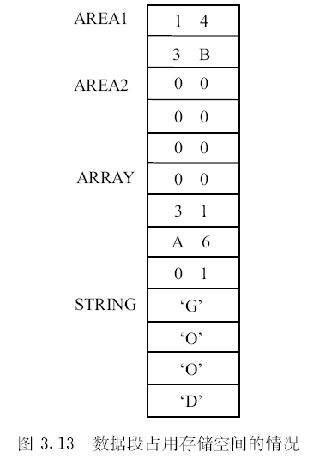
数据段
汇编后，DATA被赋予具体的段地址，各变量将自偏移地址0000H开始依次存放，各符号地址也被赋予确定的值，等于它们在数据段中的偏移量。
数据占用存储空间的情况如图3.13。➔
AREA1的偏移地址为0000H
AREA2的偏移地址为0002H
ARRAY的偏移地址为0005H
字符串‘GOOD’从0009H开始存放

Slide 61
1）MOV指令
例3.26 MOV DX，OFFSET ARRAY
将ARRAY的偏移地址送到DX，其中，OFFSET为属性操作符，表示应把其后的符号地址的值(而不是内容)作为操作数。
若ARRAY的值如图3.13，则指令执行后，符号地址ARRAY的偏移量0005H被送到了DX中。
例3.27
设AREA1和AREA2的值如图3.13，说明以下指令功能
MOV AL，AREA1 ；AL←AREA1中的内容14H
MOV AREA2，AL ；0002H单元←14H

Slide 62
1）MOV指令
例3.28
MOV AX，TABLE［BP］［DI］
；将地址为 16×SS+BP+DI+TABLE 的字单元中的内容送进AX。

Slide 63
1. 通用数据传送指令
2) 进栈指令PUSH (Push Word onto Stack)
指令格式： PUSH 源
指令功能： 将源操作数推入堆栈
源操作数可以是16位通用寄存器、段寄存器或存储器中的数据字，但不能是立即数。
执行PUSH操作后，使SP←SP-2，再把源操作数压入SP指示的位置上。

Slide 64
1. 通用数据传送指令
3) 出栈指令POP (Pop Word off Stack)
指令格式： POP 目的
指令功能：把当前SP所指向的一个字送到目的操作数中
目的操作数可以是16位通用寄存器、段寄存器或存储单元，但不能是CS。
每执行一次出栈操作，SP←SP+2，SP向高地址方向移动，指向新的栈顶。

Slide 65
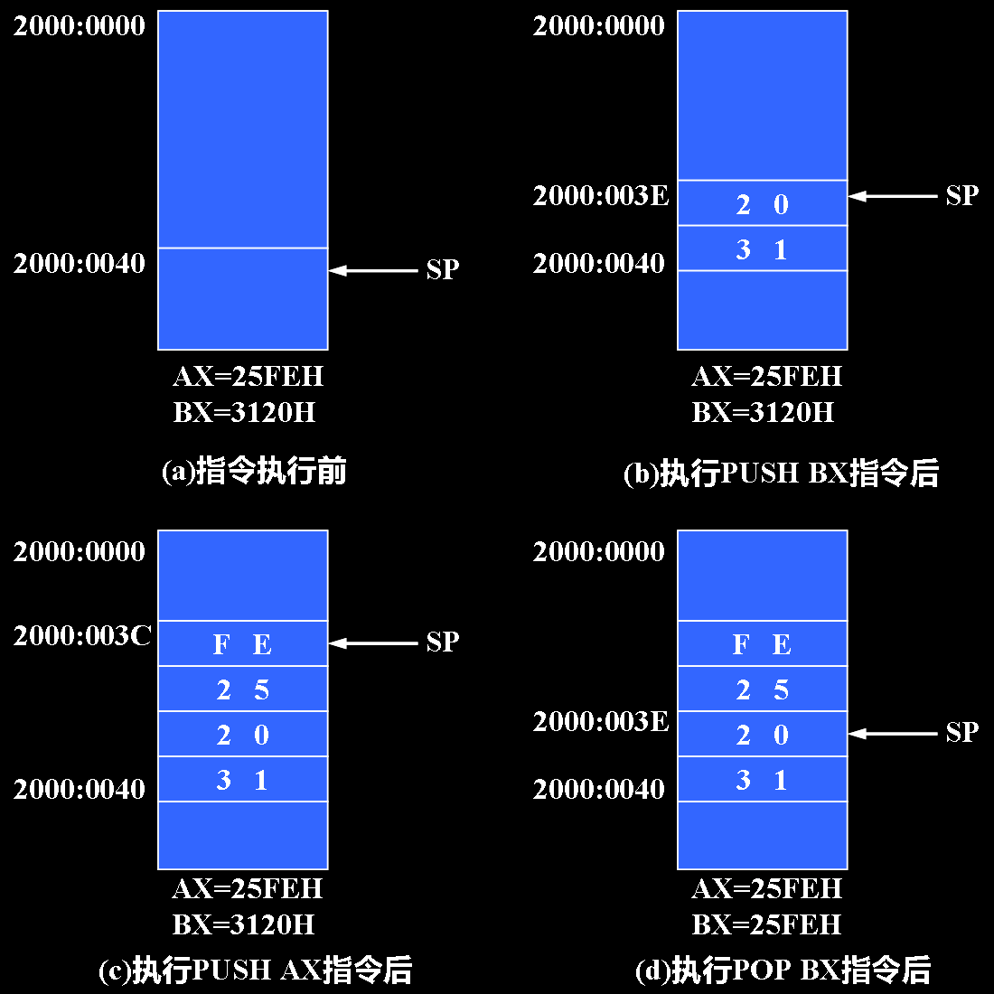
例3.29
设SS=2000H
SP=40H
AX=25FEH
BX=3120H
依次执行指令：
PUSH BX
PUSH AX
POP BX
堆栈中的数据和SP的变化情况如图3.14所示。

Slide 66
1. 通用数据传送指令
4) 交换指令XCHG (Exchange)
指令格式： XCHG 目的，源
指令功能： 源操作数和目的操作数相交换
交换可以在寄存器之间、寄存器与存储器之间进行，但段寄存器不能作为操作数，也不能直接交换两个存储单元中的内容。
例3.30 设AX=2000H，DS=3000H，BX=1800H，(31A00H)=1995H，执行指令
XCHG AX，［BX+200H］
源操作数物理地址=3000×10H+1800H +200H=31A00H其中数据＝1995H
指令执行后，AX=1995H，(31A00H)=2000H

Slide 67
1. 通用数据传送指令
5) 表转换指令XLAT (Table Lookup-Translation)
指令格式：
XLAT 转换表 ；“转换表”为表格首地址
或 XLAT ；“转换表”可省略不写
指令功能： 将1个字节从一种代码转换成另一种代码
使用XLAT指令前，应建立一个表格，最多256个字节，且置：BX←转换表始址，AL← 表头地址到要找的某项间的位移量；
指令执行时，根据位移量从表中查到转换后的代码值，送入AL中。

Slide 68
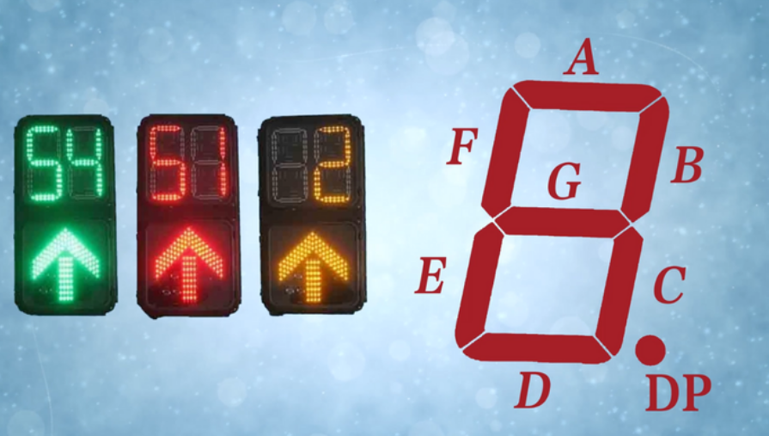
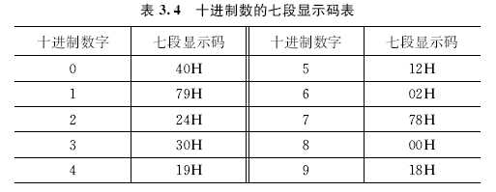
1. 通用数据传送指令
例3.31 表3.4是十进制数字0~9的LED七段码对照表，试用XLAT指令求数字5的七段码值。

Slide 69
先用DB伪指令建1个表格，存放0~9的七段码值。
表格起始地址为TABLE，数字0~9的七段码存放在相对于TABLE的位移量为0~9的单元中。
程序如下：
TABEL DB 40H，79H，24H，30H，19H；七段码表格
DB 12H，02H，78H，00H，18H
…
MOV AL，5 ；AL←数字5的位移量
MOV BX，OFFSET TABLE ；BX←表格首地址
XLAT TABLE ；查表得AL=12H

Slide 70
2. 输入输出指令 (Input and Output)
1) IN 输入指令 (Input)
指令格式：
① IN AL，端口地址 ；AL←从8位端口读入1字节
或 IN AX，端口地址 ；AX←从16位端口读入1个字
② IN AL，DX ；端口地址存放在DX中
或 IN AX，DX
格式① ，端口地址(00~FFH)直接包含在IN指令里，共允许寻址256个端口。
当端口地址大于FFH时，必须用格式② 寻址，即先将端口号送入DX，再执行输入操作，DX允许范围0000~ FFFFH。

Slide 71
2. 输入输出指令
例3.32
用IN指令从输入端口读取数据的例子。
IN AL，0F1H ；AL←从F1H端口读入1字节
；
IN AX，80H ；AL←80H端口内容
；AH←81H端口内容
；
MOV DX，310H ；端口地址310H先送入DX
IN AL，DX ；AL←310H端口内容

Slide 72
2. 输入输出指令
例3.33
IN指令中也可用符号表示地址。例如，要求从一个模/数(A/D) 转换器读入1字节数字量到AL中。
ATOD EQU 54H
；A/D转换器端口地址为54H
IN AL，ATOD
；将54H端口的内容读入AL中

Slide 73
2. 输入输出指令
2) OUT 输出指令 (Output)
指令格式：
① OUT 端口地址，AL ；8位端口←AL内容
或 OUT 端口地址，AX ；16位端口←AX内容
；
② OUT DX，AL ；DX=端口地址
或 OUT DX，AX

Slide 74
2. 输入输出指令
例3.34 用OUT指令对输出端口进行操作的例子。
OUT 85H，AL ；85H端口←AL内容
；
MOV DX，0FF4H ；DX指向端口0FF4H
OUT DX，AL ；FF4H端口←AL内容
；
MOV DX，300H ；DX指向16位端口
OUT DX，AX ；300H端口←AL内容
；301H端口←AH内容

Slide 75
3. 地址目标传送指令 (Address Object Transfers)
这是一类专用于传送地址码的指令，可以用来传送操作数的段地址和偏移地址。
1) LEA 取有效地址指令 (Load Effective Address)
指令格式： LEA 目的，源
指令功能： 取源操作数地址的偏移量，送到目的操作数
源操作数必须是存储单元，目的操作数是一个除段寄存器之外的16位寄存器。

Slide 76
例3.35 设：SI=1000H，DS=5000H，(51000H)=1234H，指令执行结果如下：
LEA BX，［SI］
；[SI]的偏移地址为1000H，BX←1000H
MOV BX，［SI］
；偏移地址为1000 H单元的内容为1234H，
；指令执行后，BX←1234H
例3.36 下面两条指令是等价的，它们都取TABLE的偏移地址，送到BX中。
LEA BX，TABLE
MOV BX，OFFSET TABLE

Slide 77
例3.37 某数组含20个元素，每个元素占一个字节，序号为0~19。设DI指向数组开头处，如要把序号为6的元素的偏移地址送到BX中，不能直接用MOV指令来实现，必须使用下面指令：
LEA BX，6［DI］

Slide 78
2) LDS 将双字指针送到寄存器和DS指令
(Load Pointer using DS)
指令格式： LDS 目的，源
指令功能： 从源操作数指定的存储单元中，取出1个4字节地址指针，送进目的寄存器DS和指令中指定的目的寄存器中。
源操作数必须是存储单元，目的操作数必须是16位寄存器，常用SI寄存器，但不能用段寄存器。
例3.38 设：DS=1200H，(12450H)=F346H，(12452H)=0A90H。执行指令：
LDS SI，［450H］
结果: 存储单元前2字节内容为F346H ，SI←F346H
后2字节内容为0A90H ，DS←0A90H

Slide 79
3) LES 将双字指针送到寄存器和ES指令
(Load Pointer using ES)
指令格式： LES 目的，源
指令功能：与LDS指令的操作基本相同，但段寄存器为 ES，目的操作数常用DI。
例3.39 设DS=0100H，BX=0020H，(01020H)=0300H，(01022H)=0500H
LES DI，［BX］
；存储单元前2字节内容为0300H ，DI←0300H，
；后2字节内容为0500H ，ES←0500H

Slide 80

4. 标志传送指令(Flag Transfers)
LAHF 标志送到AH指令
（Load AH from Flags)
指令格式： LAHF
指令功能： 把标志寄存器的SF、ZF、AF、PF和CF传送到AH寄存器的相应位。
操作示意图如图3.15。

Slide 81
2) SAHF AH送标志寄存器
(Store AH into Flags)
指令格式： SAHF
指令功能： 把AH内容存入标志寄存器。指令功能与LAHF 的操作相反。
3) PUSHF 标志入栈指令
(Push Flags onto Stack)
指令格式： PUSHF
指令功能： 把整个标志寄存器的内容推入堆栈，并使SP←SP-2

Slide 82
4) POPF 标志出栈指令
(Pop Flags off Stack)
指令格式： POPF
指令功能： 把SP所指的一个字，传送给标志寄存器FLAGS，并使SP←SP+2。

Slide 83
§3.3 8086的指令系统
3.3.1 数据传送指令
3.3.2 算术运算指令
3.3.3 逻辑运算和移位指令
3.3.4 字符串处理指令
3.3.5 控制转移指令
3.3.6 处理器控制指令

Slide 84
3.3.2 算术运算指令
算术运算指令可处理4种类型的数：
无符号二进制整数
带符号二进制整数
无符号压缩十进制整数(Packed Decimal)
无符号非压缩十进制整数(Unpacked Decimal)
二进制数可以是8位或16位，如果是带符号数，则用补码表示。
压缩十进制数 在一个字节中存放两个BCD码十进制数。
非压缩十进制数 低半字节存放一个十进制数，高半字节为全零。

Slide 85
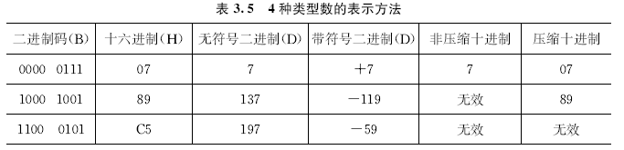
算术运算指令
上述4种类型数的表示方法见表3.5。

Slide 86
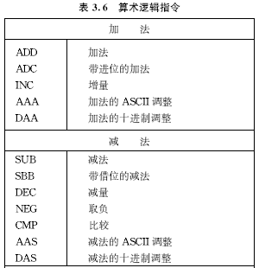
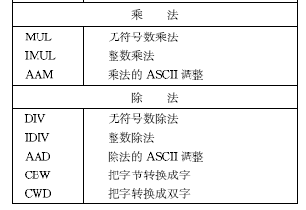
算术运算指令
系统提供加、减、乘、除四种基本运算指令，还有各种调整指令，见表3.6。

Slide 87
1. 加法指令 (Addition)
1) ADD 加法指令
指令格式： ADD 目的，源
指令功能：目的←源+目的
2) ADC 带进位的加法指令 (Addition with Carry)
指令格式： ADC 目的，源
指令功能： 目的←源+目的+CF
它们的源操作数可以是寄存器、存储器或立即数。
目的操作数只能用寄存器和存储单元，存储单元可以有表3.2中所示的24种表示方法。
源和目的操作数不能同时为存储器，而且它们的类型必须一致，即都是字节或字。

Slide 88
例3.40 列举上述两加法指令的实例，说明其用法。
ADD AL，18H ；AL←AL+18H
ADC BL，CL ；BL←BL+CL+CF
ADC AX，DX ；AX←AX+DX+CF
ADD AL，COST［BX］
；将AL内容和物理地址=DS：(COST+BX)
；的存储字节相加，结果送到AL中
ADD COST［BX］，BL
；将BL与物理地址=DS：(COST+BX)的存储
；字节相加，结果留在该存储单元
它们影响标志位： CF、OF、PF、SF、ZF和AF

Slide 89

例3.41 试用加法指令对两个8位16进制数5EH和3CH求和，分析指令执行后对标志位的影响。
程序如下：
MOV AL，5EH ；AL=5EH (94)
MOV BL，3CH ；BL=3CH (60)
ADD AL，BL ；结果AL=9AH
相加过程的算式表示：

Slide 90
例3.41
运算后的标志位：
ZF=0，运算结果非0；
AF=1，低4位向高4位有进位；
CF=0，D7位没有向前产生进位；
SF=1，D7=1；
PF=1，结果中有偶数个1；
OF=1，由两个数以及它们结果的符号决定，当两个加数符号相同，而结果的符号与之相反时，OF=1。
如何对这些标志进行解释，取决于编写的程序，或者说是人为决定的。详见教材。

Slide 91
1. 加法指令
3) INC 增量指令 (Increment)
指令格式： INC 目的
指令功能： 目的 ← 目的 + 1
目的操作数可以是通用寄存器或内存。指令执行后影响AF、OF、PF、SF和ZF，但进位标志CF 不受影响。

Slide 92
1. 加法指令
例3.42 INC指令的例子。
INC BL ；BL寄存器中内容增1
INC CX ；CX寄存器中内容增1
指令中只有一个操作数，如果是内存单元，则要用PTR操作符说明是字还是字节。
例3.43
INC BYTE PTR［BX］
；内存字节单元内容增1
INC WORD PTR［BX］
；内存字单元内容增1

Slide 93
1. 加法指令
4) AAA 加法的ASCII调整指令
(ASCII Adjust for Addition)
指令格式： AAA
指令功能： 用ADD或ADC指令对两个非压缩BCD数数或以ASCII码表示的十进制做加法后，结果在AL中，用此指令将AL中的结果进行调整。
另外，若AF=1，表示有进位，则进到AH中。

Slide 94
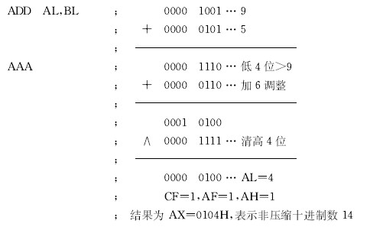
例3.44 非压缩十进制数的9可表示成0000 1001，5则为0000 0101，高4位均为0。设AH=0，若AL= BCD 9，BL= BCD 5，求两数之和。
运算过程：

Slide 95
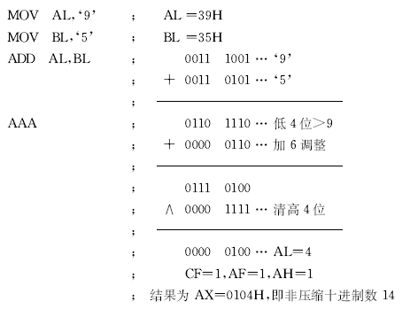
例3.45 求ASCII码表示的数9(39H)与5(35H)之和。设AH=0，则运算过程：
如想把AX中的结果表示成ASCII码，只要在AAA 指令后加一条指令：
OR AX,3030H
就可使AX中的结果变成了ASCI码3134H。

Slide 96
1. 加法指令
5) DAA 加法的十进制调整指令
(Decimal Adjust for Addition)
指令格式： DAA
指令功能： 对两个压缩BCD数相加后的结果（已在AL中）进行调整。
注意：要对AL中高半字节和低半字节分别进行调整

Slide 97
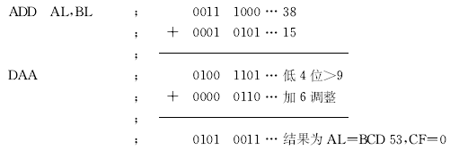
1. 加法指令
例3.46 若AL=BCD 38，BL=BCD 15，求两数之和.
运算过程：

Slide 98
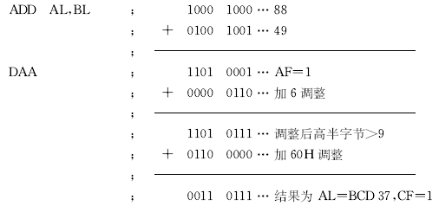
1. 加法指令
例3.47 若AL=BCD 88，BL=BCD 49，求两数之和。
注意：要对AL中高半字节和低半字节分别进行调整。
运算过程：

Slide 99
2. 减法指令 (Subtraction)
1) SUB 减法指令 (Subtraction)
指令格式： SUB 目的， 源
指令功能：目的 ← 目的 − 源
例3.48
SUB AX，BX ；AX←AX−BX
SUB DX，1850H ；DX←DX−1850H
SUB BL，［BX］
；BL中内容减去物理地址=DS：BX
；处的字节，结果存入BL

Slide 100
2. 减法指令
2) SBB 带借位的减法指令 (Subtract with Borrow)
指令格式： SBB 目的，源
指令功能： 目的 ← 目的 − 源 − CF
例3.49
SBB AL，CL ；AL←AL − CL − CF
SBB主要用于多字节减法中

Slide 101
2. 减法指令
3) DEC 减量指令 (Decrement)
指令格式： DEC 目的
指令功能：目的 ← 目的 − 1
例3.50
DEC BX ；BX←BX − 1
DEC WORD PTR［BP］
；堆栈段中位于［BP］
；偏置处的字减1

Slide 102
2. 减法指令
4) NEG 取负指令 (Negate)
指令格式： NEG 目的
指令功能：目的 ← 0 − 目的
例3.51
NEG AX
；将AX中的数取负(改变数的符号位)
NEG BYTE PTR［BX］
；对数据段中位于［BX］偏置处的字节取负

Slide 103
2. 减法指令
5) CMP 比较指令 (Compare)
指令格式： CMP 目的，源
指令功能：目的 − 源
结果不回送到目的，仅反映在标志位上。
例3.52
CMP AL，80H ；AL与80H作比较
CMP BX，DATA1 ；BX与数据段中偏移量 ；为DATA1处的字比较
比较指令主要用在希望比较两个数的大小，而又不破坏原操作数的场合。

Slide 104
2. 减法指令
6) AAS 减法的ASCII调整指令
(ASCII Adjust for Subtraction)
指令格式： AAS
指令功能：在用SUB或SBB指令，对两个非压缩BCD数，或以ASCII码表示的十进制数相减后，对AL中所得结果进行调整，如有借位，则CF置1。

Slide 105
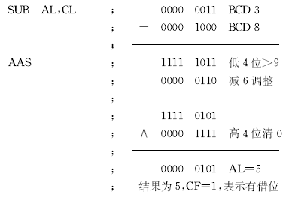
例3.54 设AL=BCD 3，CL=BCD 8，求两数之差。很显然，结果为BCD 5，但要向高位借位。
运算过程：

Slide 106
2. 减法指令
7) DAS 减法的十进制调整指令
(Decimal Adjust for Subtraction)
指令格式： DAS
指令功能： 在用SUB或SBB指令，对两个压缩BCD数相减（结果已存在AL中）后，进行调整。
同样，它也要对AL中高半字节和低半字节分别进行调整。

Slide 107
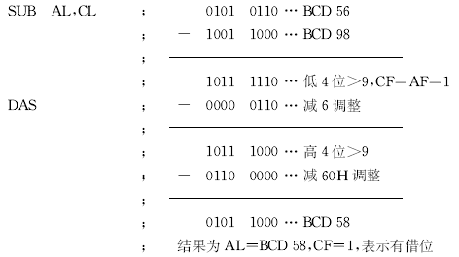
2. 减法指令
例3.55 设AL=BCD 56，CL=BCD 98，求两数之差。
运算过程：

Slide 108
3. 乘法指令 (Multiply)
1) MUL 无符号数乘法指令 (Multiply)
指令格式： MUL 源
指令功能： 把源操作数和累加器中的数，都当成无符号数，然后将两数相乘。
其中有一个操作数一定是累加器。
如果源操作数是1个字节，则 AX ← AL * 源
若源操作数是1个字， 则 (DX，AX) ← AX * 源
源操作数可以是寄存器或存储单元，不能是立即数
当源操作数是存储单元时，应在操作数前加BYTE或WORD，说明是字节还是字。

Slide 109
3. 乘法指令
例3.56
MUL DL ；AX←AL*DL
MUL CX ；(DX，AX)←AX*CX
MUL BYTE［SI］ ；AX←AL*(内存中某字节)，
；BYTE说明字节乘法
MUL WORD［BX］ ；(DX，AX)←AX*(内存中
；某字)，WORD说明字乘法
MUL指令执行后影响CF和OF标志。
如果结果的高半部分不为零，则CF、OF均置1。否则，CF、OF均清0。
通过测试这两个标志，可检测并去除结果中的无效前导零。

Slide 110
3. 乘法指令
例3.57
设AL=55H，BL=14H，计算它们的积。
只要执行下面这条指令：
MUL BL
结果：AX=06A4H
由于AH=06H≠0，高位部分有效，所以置CF=1和OF=1。

Slide 111
2) IMUL 整数乘法指令 (Integer Multiply)
指令格式： IMUL 源
指令功能：把源操作数和累加器中的数，都作为带符号数，进行相乘。
存放结果的方式与MUL相同，最后给乘积赋予正确的符号。
指令执行后，如果乘积的高半部分不是全0或全1，则置CF=1，OF=1。 若结果高半部分为全0或全1，则使CF=0，OF=0。这样来决定是否需要保存积的高半部分。
例3.59 设AL=-28，BL=59，试计算它们的乘积。
IMUL BL ；AX=F98CH= - 1652，CF=1，OF=1

Slide 112
3) AAM 乘法的ASCII调整指令
(ASCII Adjust for Multiply)
指令格式： AAM
指令功能：对存于AL的两个非压缩BCD数相乘的积进行调整，结果在AX中，高位放AH，低位在AL。
两个ASCII码数相乘前，应先屏蔽掉每个数字的高半字节。
调整过程： 把AL内容除以10，商放在AH中，余数在AL中。即
AH ← AL/10所得的商
AL ← AL/10所得的余数
指令执行后，将影响ZF、SF和PF。

Slide 113
3. 乘法指令
例3.60 求两个非压缩十进制数09和06之乘积。
可用如下指令实现：
MOV AL，09H ；置初值
MOV BL，06H
MUL BL ；AL←09与06之乘积36H
AAM ；调整得AH=05H(十位)，
；AL=04H(个位)
最后, 可在AX中得到正确结果AX=0504H，即BCD数54。

Slide 114
3. 乘法指令
如果AL和BL中分别存放9和6的ASCII码，则求两数之积时要用以下指令实现：
AND AL，0FH ；屏蔽高半字节
AND BL，0FH
MUL BL ；相乘
AAM ；调整
如要将结果转换成ASCII码，可再用指令OR AX，3030H来实现，使AX=3534H。
8086/8088指令系统中，不允许采用压缩十进制数做乘法，乘法调整指令仅此一条。

Slide 115
4. 除法指令 (Division)
1) DIV 无符号数除法指令 (Division，unsigned)
指令格式： DIV 源
指令功能： 对两个无符号二进制数进行除法操作。
如果源操作数为字节，被除数必须放在AX中，并且有：
AL ← AX/源(字节)的商
AH ← AX/源(字节)的余数
要是被除数只有8位，必须把它放在AL中，并将AH清0，然后相除。

Slide 116
4. 除法指令
1) DIV 无符号数除法指令
若源操作数为字，被除数必须放在DX和AX中，并且有：
AX ← (DX，AX)/源(字)的商
DX ← (DX，AX)/源(字)的余数
要是被除数只有16位，除数也是16位，则必须将16位被除数送入AX，再将DX清0，然后相除。
与被除数和除数一样，商和余数都是无符号数。

Slide 117
4. 除法指令
2) IDIV 整数除法指令 (Integer Division)
指令格式： IDIV 源
指令功能：功能与DIV相同，但操作数都必须是带符号数，商和余数也都是带符号数，而且规定余数的符号和被除数的符号相同。
进行除法操作时，如果商超过了目标寄存器AL或AX所能存放数的范围，计算机会自动产生除法错中断，相当于执行了除数为0的运算，所得的商和余数都不确定。

Slide 118
4. 除法指令
例3.61 两个无符号数7A86H和04H相除的商，应为1EA1H。若用DIV指令进行计算，即
MOV AX，7A86H
MOV BL，04H
DIV BL
这时，由于BL中的除数04H为字节，而被除数为字，商1EA1H大于AL中能存放的最大无符号数FFH，结果将产生除法错误中断。

Slide 119
4. 除法指令
对于带符号数除法指令，字节操作时要求被除数为16位，字操作时要求被除数为32位。
如果被除数不满足这个条件，不能简单地将高位置0，而应该先用下面的符号扩展指令 (Sign Extension)将被除数转换成除法指令所要求的格式，再执行除法指令。

Slide 120


4. 除法指令
3)CBW 把字节转换为字指令 (Convert Byte to Word)
指令格式： CBW
指令功能： 把AL中字节的符号位扩充到AH的所有位，这时AH被称为是AL 的符号扩充。
如果AL中的D7=0，就将这个0扩展到AH中去，使AH=00H，即
若AL中的D7=1，则将这个1扩展到AH中去，使AH=FFH，即
CBW指令执行后，不影响标志位。

Slide 121
4. 除法指令
4) CWD 把字转换成双字指令
(Convert Word to Double Word)
指令格式： CWD
指令功能： 把AX中字的符号位扩充到DX寄存器的所有位中去。
若AX中的D15=0，则DX←0000H，即
若AX中的D15=1，则DX←FFFFH，即

Slide 122
4. 除法指令
例3.62 编程求-38/3的商和余数。
MOV AL，11011010B ；被除数− 38
MOV CH，00000011B ；除数+3
CBW ；将AL符号扩展到AH中
；使AX=1111 1111 1101 1010B
IDIV CH ；AX/CH
；AL=1111 0100B = −12 (商)
；AH=1111 1110B = −2(余数)

Slide 123
4. 除法指令
5) AAD 除法的ASCII调整指令
(ASCII Adjust for Division)
指令格式：AAD
指令功能：在做除法前把BCD码转换成二进制数。
前面介绍的调整指令，都是在用加法、减法和乘法指令后，紧跟着用一条AAA、AAS或AAM指令，对运算结果进行调整。
而除法的ASCII调整指令不同，它是在除法之前进行的。

Slide 124
4. 除法指令
5) AAD 除法的ASCII调整指令
在把AX中的两位非压缩BCD数除以一个非压缩BCD数之前，先用AAD指令，把AX中的被除数调整成二进制数，并存入AL，然后才能用DIV指令进行运算。调整的过程为：
AL←AH×10+AL
AH←00
本指令根据AL寄存器的结果影响SF、ZF和PF。

Slide 125
4. 除法指令
例3.63 设AX中存有两个非压缩BCD数0307H，即十进制数37，BL中存有一个非压缩BCD数05H，若要完成AX/BL的运算，可用以下指令：
AAD
DIV BL
第1条指令先将AX中的两个BCD数转换成二进制数，03×10+7=37=25H，并将25H→AL，显然经调整后的被除数25H才真正代表37，再用DIV指令做除法，可得正确的结果：
AL=7 (商)
AH=2 (余数)

Slide 126
M/
《微型计算机原理与接口技术》
第5版
第3章
8086的寻址方式和指令系统

Slide 127
§3.3 8086的指令系统
3.3.1 数据传送指令
3.3.2 算术运算指令
3.3.3 逻辑运算和移位指令
3.3.4 字符串处理指令
3.3.5 控制转移指令
3.3.6 处理器控制指令

Slide 128
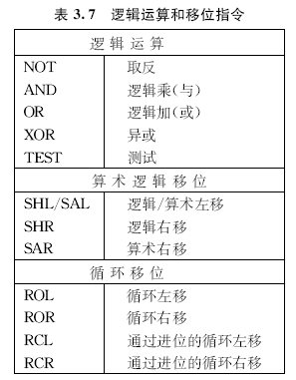
3.3.3 逻辑运算和移位指令
逻辑运算和移位指令，对字节或字操作数进行按位操作，见表3.7。

Slide 129
1. 逻辑运算指令 (Logical Operations)
1) NOT 取反指令 (Logical Not)
指令格式： NOT 目的
指令功能：目的←目的取反
目的操作数可以是8位或16位寄存器或存储器，对存储器操作数要说明类型。
例3.65 NOT指令只有一个操作数，介绍几种用法。
NOT AX ；AX←AX取反
NOT BL ；BL←BL取反
NOT BYTE PTR［BX］
；对存储器字节单元内容取反后送回该单元

Slide 130
以下为双操作数指令。源操作数可以是8或16位立即数、寄存器、存储器，目的操作数只能是寄存器或存储器，两个操作数不能同时为存储器。
指令执行后，均将CF和OF清0，ZF、SF和PF反映操作结果，AF未定义，源操作数不变。
2) AND 逻辑与指令 (Logical AND)
指令格式： AND 目的，源
指令功能： 目的←目的∧源
主要用于使操作数的某些位保留(和“1”相与)，而使某些位清除(和“0”相与)。
例3.66 设AX中是数字5和8的ASCII码，即AX=3538H，将它们转换成BCD码，结果仍放回AX。指令如下：
AND AX，0F0FH ；AX←0508H。屏蔽高4位，
；截得低4位

Slide 131
1. 逻辑运算指令
3) OR 逻辑或指令 (Logical OR)
指令格式： OR 目的，源
指令功能： 目的←目的∨源
它主要用于使操作数的某些位保留(和“0”相或)，而使某些位置1(和“1”相或)。
例3.67 设AX中存有两个BCD数0508H，要将它们分别转换成ASCII码，结果仍在 AX中。可用如下指令实现：
OR AX，3030H ；AX←3538H

Slide 132
1. 逻辑运算指令
4) XOR 异或操作指令 (Exclusive OR)
指令格式： XOR 目的，源
指令功能： 对两个操作数进行按位逻辑异或运算，结果送回目的操作数，即
目的←目的∀源
用于使操作数的某些位保留(和“0”相异或)，而使某些位取反(和“1”相异或)。
例3.68 若AL中存有某外设端口的状态信息，其中D1位控制扬声器发声，要求该位在0和1之间来回变化，原来是1变成0，原来是0变成1，其余各位保留不变。
可用以下指令实现：
XOR AL，00000010B

Slide 133
1. 逻辑运算指令
5) TEST 测试指令 (Test)
指令格式： TEST 目的，源
指令功能： 目的∧源，并修改标志位，但不回送结果
它常用在要检测某些条件是否满足，但又不希望改变原有操作数的情况下。

Slide 134
1. 逻辑运算指令
例3.69 设AL寄存器中存有报警标志。若D7=1，表示温度报警，程序要转到温度报警处理程序T_ALARM; D6=1，则转压力报警程序P_ALARM。为此，可用TEST指令来实现这种功能：
TEST AL，80H ；查AL的D7=1?
JNZ T_ALARM ；是1(非零)，则转
；温度报警程序
TEST AL，40H ；D7=0，D6=1?
JNZ P_ALARM ；是1，转压力报警
其中，JNZ为条件转移指令，表示结果非0(ZF=1)则转移。

Slide 135
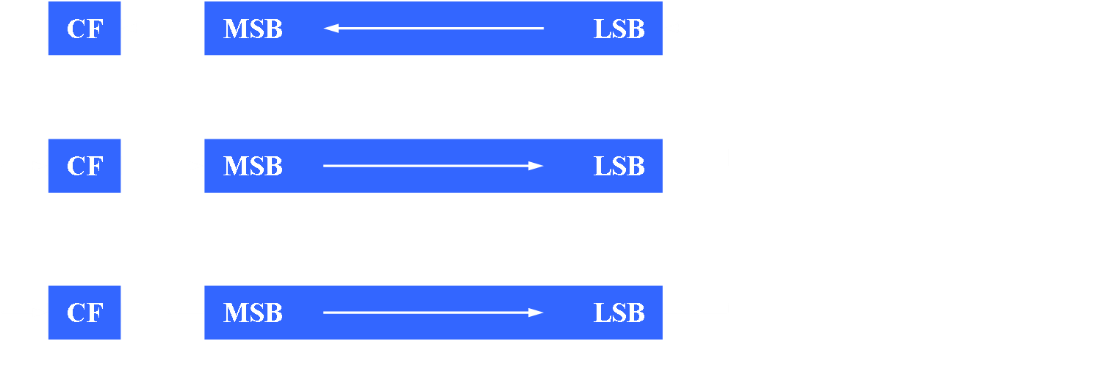
2. 算术逻辑移位指令 (Shift Arithmetic and Shift Logical)
可对寄存器或存储器中的字或字节的各位进行算术移位或逻辑移位，移动的次数由指令中的计数值决定，如图3.17。

Slide 136
1) SAL 算术左移指令 (Shift Arithmetic Left)
指令格式：SAL 目的，计数值
2) SHL 逻辑左移指令 (Shift Logic Left)
指令格式：SHL 目的，计数值
指令功能：以上两条指令的功能完全相同。
均将目的操作数的各位左移，每移一次，最低位LSB补0，最高位MSB进标志位CF。移动一次，相当于将目的操作数乘以2。
计数值表示移位次数，可以是1。若大于1，则用CL存放，并要事先将次数存入CL。
移位次数最多为31(即00011111B)。

Slide 137
2. 算术逻辑移位指令
例3.70
MOV AH，00000110B；AH=06H
SAL AH，1 ；将AH内容左移一位后，
；AH=0CH
MOV CL，03H ；CL←移位次数3
SHL DI，CL ；将DI内容左移3次
SAL BYTE PTR［BX］，1
；将内存单元字节左移1位

Slide 138
2. 算术逻辑移位指令
3) SHR 逻辑右移指令 (Shift Logic Right)
指令格式：SHR 目的，计数值
指令功能：使目的操作数各位右移，每移一次，最低位进入CF，最高位补0。
右移次数由计数值决定，同SAL/SHL指令一样。
若目的操作数为无符号数，每右移一次，使目的操作数除以2。
例3.71 用右移的方法做除法133/8=16…5，即：
MOV AL， 10000101B ；AL=133
MOV CL， 03H ；CL=移位次数
SHR AL， CL ；右移3次，AL=10H，余数5丢失

Slide 139
2. 算术逻辑移位指令
4) SAR 算术右移指令 (Shift Arithmetic Right)
指令格式： SAR目的，计数值
指令功能：每移位一次，最低位进入CF，但最高位(即符号位)保持不变，而不是补0。相当于对带符号数进行除2操作。
例3.72 用SAR指令计算-128/8=-16的程序段如下：
MOV AL，10000000B ；AL= −128
MOV CL，03H ；右移次数为3
SAR AL，CL ；算术右移3次后，
；AL=0F0H= −16

Slide 140


3. 循环移位指令 (Rotate)
算术逻辑移位指令，移出的操作数数位均丢失。循环移位指令则把数位从操作数的一端移到其另一端，从操作数中移走的位不会丢失。
1) ROL 循环左移指令 (Rotate Left)
指令格式： ROL 目的，计数值
2) ROR 循环右移指令 (Rotate Right)
指令格式： ROR 目的，计数值

Slide 141


3. 循环移位指令 (Rotate)
3) RCL 通过进位位循环左移
(Rotate through Carry Left)
指令格式： RCL 目的，计数值
4) RCR 通过进位位循环右移
(Rotate through Carry Right)
指令格式： RCR 目的，计数值

Slide 142
3. 循环移位指令
目的操作数可以是8/16位的寄存器操作数或内存操作数，计数值含义同上，即1或由CL指定。
ROL和ROR为小循环移位指令，没有把CF包含在循环中；RCL和RCR为大循环指令，把 CF作为整个循环的一部分参加循环移位。
CF的值由最后一次被移出的值决定。
例3.73
ROL BX，CL
；将BX中的数，不带进位位左移规定次数
ROR WORD PTR［SI］，1
；将内存单元的字，不带进位右移1次

Slide 143
3. 循环移位指令
例3.74
设 CF=1，AL=1011 0100B
若执行指令 ROL AL，1
则 AL=0110 1001B，CF=1，OF=1；
若执行指令 ROR AL，1
则 AL=0101 1010B，CF=0，OF=1；
若执行指令 RCR AL，1
则 AL=1101 1010B，CF=0，OF=0；
若执行指令 MOV CL，3 和 RCL AL，CL
则 AL=1010 0110B，CF=1，OF不确定。

Slide 144
§3.3 8086的指令系统
3.3.1 数据传送指令
3.3.2 算术运算指令
3.3.3 逻辑运算和移位指令
3.3.4 字符串处理指令
3.3.5 控制转移指令
3.3.6 处理器控制指令

Slide 145
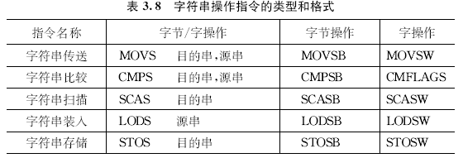
3.3.4 字符串处理指令
字符串是指一系列存放在存储器中的字或字节数据。
使用字符串操作指令时，可用指令中的源串和目的串名(即操作数)来表明是字节还是字，也可在指令助记符后加B说明是字节，加W说明是字操作，每种指令就都有3种格式。
5条1字节字符串操作指令见表3.8。

Slide 146
字符串指令执行时，必须遵守以下的隐含约定：
(1) 源串位于数据段中，源串字符的始址(或末址)为DS：SI。
(2) 目的串位于附加段中，目的串字符的始址(或末址)为ES：DI。
(3) 每执行一次字符串指令，指针SI和DI会自动修改，指向下一待操作单元。
(4) DF标志控制字符串处理的方向：
DF＝0递增。执行一次字节串操作，SI、DI各+1；字串操作，SI和DI各+2；
DF=1递减。执行一次字节串操作，SI、DI各−1；字串操作，SI和DI各−2。
STD指令使DF=1，CLD指令使DF=0。
(5) CX=要处理的字符串长度(字节或字数)。

Slide 147
字符串处理指令
为加快串运算指令的执行速度，可在基本指令前加重复前缀，使数据串指令重复执行。每重复执行一次，SI和DI都根据方向标志自动修改，CX的值则自动减1。
能与基本指令配合使用的重复前缀有：
REP 无条件重复
(Repeat)
REPE/REPZ 相等/结果为零则重复
(Repeat while Equal/Zero)
REPNE/REPNZ 不相等/结果非零则重复
(Repeat while Not Equal/Not Zero)

Slide 148
1. MOVS字符串传送指令 (Move String)
指令格式： MOVS 目的串， 源串
指令功能：把源串中的一个字节或字，传送目的串中，且自动修改指针SI和DI。
利用MOVS指令，能很方便地将数据从内存的某一地址(源地址)传送到另一个地址(目的地址)，还能自动修改源和目的地址。若使用重复前缀，可用一条指令传送一批数据。
例3.75 要求把数据段中以SRC-MESS为偏移地址的一串字符“HELLO!”，传送到附加段中以NEW-LOC开始的单元中。实现该操作的程序如下：

Slide 149
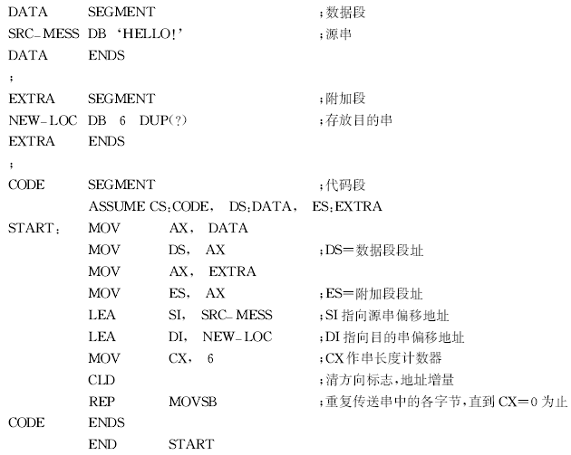
比较发现，使用有重复前缀REP的MOVSB指令，程序更简洁。

Slide 150
2. CMPS 字符串比较指令 (Compare String)
指令格式： CMPS 目的串， 源串
指令功能：将源串中数据减去目的串数据，但不改变两数据串的原始值，结果反映在标志位上。操作后源串和目的串指针会自动修改。
常用此指令来比较两个串是否相同，并由其后的条件转移指令，根据CMPS执行后的标志位值，决定程序的转向。
CMPS指令前可加重复前缀, 下面每两条指令功能相同:
REPE CMPS ；若CX≠0(未比完)和
REPZ CMPS ；ZF＝1(两串相等)，则重复
REPNE CMPS ；若CX≠0(串没有结束)和串不相等
REPNZ CMPS ；(ZF=0)，则重复比较。

Slide 151
2. CMPS 字符串比较指令
例3.76 比较两个字符串，一个是在程序中设定的口令串PASSWORD，另一个是从键盘输入的字符串IN-WORD，若输入串与口令串相同，程序开始执行。否则程序驱动扬声器发声，警告用户口令不符，拒绝往下执行。这可以用CMPS指令来实现，有关程序段如下：
DATA SEGMENT ；数据段
PASSWORD DB ‘8086 CPUI’ ；口令串
IN_WORD DB ‘8088 CPU’ ；从键盘输入的串
COUNT EQU 8 ；串长度
DATA ENDS

Slide 152
2. CMPS 字符串比较指令
CODE SEGMENT ；代码段
ASSUME DS：DATA，ES：DATA
…
LEA SI，PASSWORD ；源串指针
LEA DI，IN_WORD ；目的串指针
MOV CX，COUNT ；串长度
CLD ；地址增量
REPZ CMPSB ；CX≠0且串相等时重复比较
JNE SOUND ；若不相等，转发声程序
OK： … ；比完且相等，往下执行
…
SOUND： … ；使PC机扬声器发声
… ；并退出
CODE ENDS

Slide 153
3. SCAS 字符串扫描指令 (Scan String)
指令格式： SCAS 目的串
指令功能：从AL(字节操作)或AX(字操作)寄存器的内容，减去ES:DI为指针的目的串元素，结果反映在标志位上，但不改变源操作数。串操作后目的串指针DI会自动修改。
利用SCAS指令，可在内存中搜索所需要的数据（关键字）。指令执行前，必须事先将它存在AL(字节)或AX(字)中。
SCAS指令前也可加重复前缀。

Slide 154
3. SCAS 字符串扫描指令
例3.77 在某字符串中搜寻字符A。若有，搜索次数送到BX；若无，将BX清0。设字符串始址STRING的偏址为0，字符串长度为CX。程序段如下：
MOV DI，OFFSET STRING ；DI=字符串偏移地址
MOV CX，COUNT ；CX=字符串长度
MOV AL，‘A’ ；AL=关键字A的ASCII码
CLD ；清方向标志
REPNE SCASB ；CX≠0(没查完)和
；ZF=0(不相等)时重复
JZ FIND ；若ZF=1，已搜到，转出
MOV DI，0 ；若ZF=0，没搜到，DI←0
FIND：
MOV BX，DI ；BX←搜索次数
HLT ；停机

Slide 155
4. LODS 数据串装入指令(Load String)
指令格式： LODS 源串
指令功能：把数据段中以SI作为指针的串元素，传送到AL(字节操作)或AX(字操作)中，同时修改SI。
为该指令加重复前缀没有意义。因为每重复传送一次数据，累加器中的内容就被改写，执行重复传送操作后，只能保留最后写入的那个数据。

Slide 156
5. STOS 数据串存储指令 (Store String)
指令格式： STOS 目的串
指令功能：将累加器AL或AX中的一个字节或字，传送到以ES:DI为目标指针的目的串中，同时修改DI，以指向串中的下一个单元。
STOS指令与REP重复前缀连用，即执行指令REP STOS，能方便地用累加器中的一个常数，对一个数据串进行初始化。例如，初始化为全0的串。

Slide 157
5. STOS 数据串存储指令
例3.78 数据段中有个数据块， 存有8位带符号数，始址BLOCK，要求将正、负数分开，正数送到附加段中始址为PLUS_DATA的缓冲区，负数送到附加段中始址为MINUS_DATA的缓冲区。
数据块可看成一个数据串，用SI作源串指针，DI和BX作正、负数目的缓冲区指针，CX控制循环次数。程序段如下：
START：
MOV SI，OFFSET BLOCK ；SI为源串指针
MOV DI，OFFSET PLUS_DATA
；DI为正数目的区指针
MOV BX，OFFSET MINUS_DATA
；BX为负数目的区指针

Slide 158
MOV CX，COUNT ；CX放循环次数
CLD
GOON：
LODS BLOCK ；AL←取源串的一个字节
TEST AL，80H ；是负数?
JNZ MINUS ；是，转MINUS
STOSB ；非负数，将字节送正数区
JMP AGAIN ；处理下一个字节
MINUS：
XCHG BX，DI ；交换正负数指针
STOSB ；负数送入负数区
XCHG BX，DI ；恢复正负数指针
AGAIN：
DEC CX ；次数减1
JNZ GOON ；未处理完，继续传送
HLT ；已完，停机

Slide 159
5. STOS 数据串存储指令
程序中，正负数的存储均使用STOSB指令，该指令必须以SI为源指针，DI为目的指针。
但存储负数时，负数区的目的指针在BX中，因此要用XCHG指令将BX内容送进DI，让DI 指向负数区，同时也把DI中的正数区目的指针保护起来。
执行STOSB指令后，再用XCHG指令将BX和DI交换回来，以便下次转回GOON标号后，LODS指令仍能正确执行。

Slide 160
§3.3 8086的指令系统
3.3.1 数据传送指令
3.3.2 算术运算指令
3.3.3 逻辑运算和移位指令
3.3.4 字符串处理指令
3.3.5 控制转移指令
3.3.6 处理器控制指令

Slide 161
3.3.5 控制转移指令
通常，程序中的指令都是顺序地逐条执行的，执行顺序由CS和IP决定，每取出一条指令，指令指针IP自动进行调整，指向下一个存储单元。
利用控制转移指令可以改变CS和IP的值，从而改变指令的执行顺序。8086提供了5类转移指令，如表3.9。

Slide 162
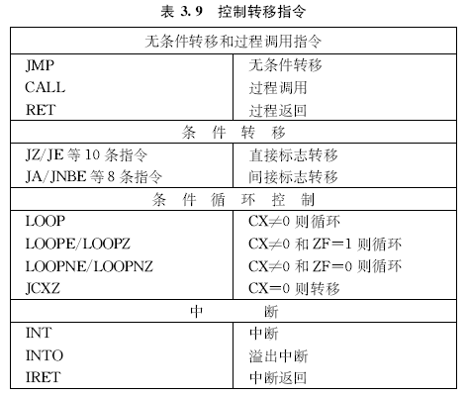
控制转移指令

Slide 163
1. 无条件转移和过程调用指令 (Unconditional Transfer and Call)
1) JMP 无条件转移指令 (Jump)
指令格式： JMP 目的
指令功能： 无条件地转移到目的地址去执行。
这类指令又分成两种类型：
段内转移或近(NEAR)转移。转移指令的目的地址和JMP指令在同一代码段中，转移时仅改变IP的内容，段地址CS的值不变。
段间转移，又称远(FAR)转移。转移指令的目的地址和JMP指令不在同一段中，转移时，CS和IP的值都要改变，程序要转移到另一个代码段去执行。

Slide 164
无条件转移指令
就转移地址提供的方式而言，又可分为两种方式：
直接转移。在指令码中直接给出转移的目的地址，目的操作数用一个标号来表示。它又可分为段内直接转移和段间直接转移。
间接转移。目的地址包含在某个16位寄存器或存储单元中，CPU必须根据寄存器或存储器寻址方式，间接地求出转移地址。同样，这种转移类型又可分为段内间接转移和段间间接转移。
所以无条件转移指令可分成段内直接转移、段内间接转移、段间直接转移和段间间接转移四种不同类型和方式，如表3.10所示。

Slide 165
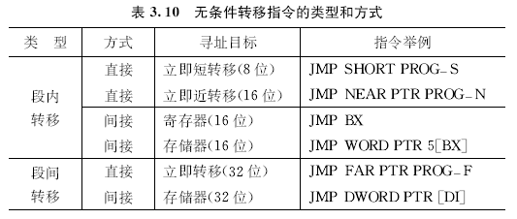
无条件转移指令

Slide 166
无条件转移指令
(1) 段内直接转移指令
指令格式：
JMP SHORT 标号
JMP NEAR PTR 标号 (或JMP 标号)
段内相对转移指令，目的操作数均用标号表示。
转向的有效地址=IP+8位/16位位移量(DISP)。
若转移范围在-128~+127字节内，称为短转移，指令中只需要用8位位移量，在标号前加说明符SHORT。
若位移量是16位，称为近转移，目的地址与当前IP的距离在-32768~+32767字节之间。可加说明符NEAR PTR，也可省略。这类指令用得最多。

Slide 167
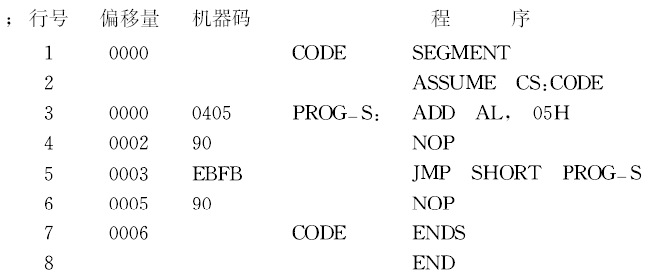
无条件转移指令
例3.79 给出一个含有一条无条件转移指令的简单程序的列表文件，它是由汇编语言源程序经汇编程序翻译后产生的。即
对程序的解释请参看教材。

Slide 168
无条件转移指令
（2）段内间接转移指令
转向的16位地址存放在一个16位寄存器或字存储器单元中。
用寄存器间接寻址的段内转移指令，转向的地址存放在寄存器中，执行操作：IP←寄存器内容。
例3.80
JMP BX
若指令执行前，BX=4500H ；
指令执行时，IP←4500H，程序转到代码段内偏移地址为4500H处执行。

Slide 169
无条件转移指令
用存储器间接寻址的段内转移指令，先计算出存储单元的物理地址，再从中取一个字送到IP。即IP←字存储单元内容。
例3.81
JMP WORD PTR 5［BX］
；WORD PTR说明是字操作
设指令执行前
DS=2000H, BX=100H, (20105H)=4F0H；
则指令执行后
IP=(20000H+100H+5H) = (20105H)=4F0H，
转到段内IP=4F0H处执行。

Slide 170
无条件转移指令
（3）段间直接(远)转移指令
指令中用远标号直接给出转向的CS:IP，程序从一个代码段转到另一个代码段。
例3.82
JMP FAR PTR PROG_F
；FAR PTR说明PROG_F为远标号
指令执行的操作：
IP← PROG_F的段内偏移量
CS←PROG_F所在段的段地址
设标号PROG_F的逻辑地址=3500H：080AH，则：
指令执行后，IP=080AH，CS=3500H，程序转到3500：080AH处执行。

Slide 171
无条件转移指令
（4）段间间接转移指令
操作数为存储器，要转移的目的地址CS:IP存放在存储器中。需加说明符DWORD PTR，表示转向地址需取双字。
例3.83 JMP DWORD PTR［SI+0125H］
设指令执行前，CS=1200H，IP=05H，DS=2500H，SI=1300H；
内存单元(26425H)=4500H，(26427H)=32F0H，指令中的位移量DISP=0125H。
指令的执行过程如图3.20。

Slide 172
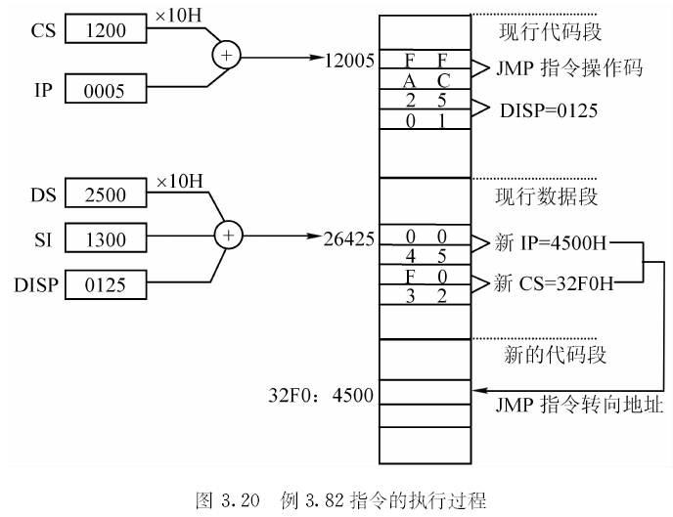
无条件转移指令

Slide 173
过程调用指令
2) 过程调用和返回指令 (Call and Return)
把某些能完成特定功能又常用的程序段，编写成独立模块，称为过程(Procedure)或子程序(Subroutine)。
在主程序中用CALL语句调用这些过程，格式为：
CALL 过程名
过程以PROC开头，ENDP结束。过程中要安排一条返回指令RET，过程执行完后能正确返回主程序。
若在过程运行中又调用另一过程，称为过程嵌套。
主程序和过程在同一代码段，称为近调用，不在同一段则称为远调用。
过程调用的寻址方式与转移指令类似，但没有段内短调用。由于调用结束后需返回原程序继续运行，要执行保护和恢复返址操作，比转移复杂。

Slide 174
过程调用指令
CALL指令分两步执行：
第一步：返址入栈，将CALL下面指令的地址推入堆栈
近调用执行的操作：SP←SP-2，IP入栈
远调用执行的操作：SP←SP-2，CS入栈
SP←SP-2，IP入栈
第二步：转到子程序入口执行相应的子程序。入口地址由CALL指令的目的操作数提供，寻址方法与JMP指令类似。
执行过程中的RET指令时，从栈中弹出返址，使程序返回主程序继续执行。也有两种情况：
从近过程返回，从栈中弹出1个字→IP，并且使SP←SP+2。
从远过程返回，先从栈中弹出1个字→IP，并且使SP←SP+2；再弹出1个字→CS，并使SP←SP+2。

Slide 175

设调用前：CS：IP=2000H：1050H，SS：SP=5000H：0100H，PROG-N与CALL指令之间的字节距离等于1234H (即DISP=1234H)。
过程调用指令
下面举例说明CALL和RET指令的4种寻址方式。
（1）段内直接调用和返回
例3.84
CALL PROG-N ；PROG-N是一个近标号
该指令含3个字节，编码格式为：

Slide 176
例3.84
则执行CALL指令的过程：
SP←SP-2
即新的SP=0100H-2=00FEH
 返回地址的IP入栈
由于存放CALL指令的内存首地址为CS：IP=2000：1050H，该指令占3字节，所以返回地址为2000：1053H，即IP=1053H。于是1053H被推入堆栈。
 根据当前IP值和位移量DISP计算出新的IP值，作为子程序的入口地址，即
IP = IP+DISP = 1053H+1234H = 2287H
 程序转到本代码段中偏移地址为2287H处执行

Slide 177
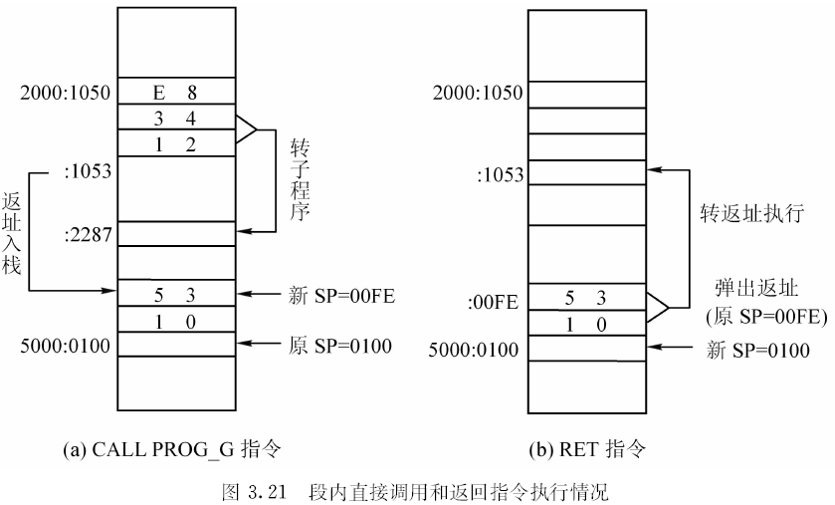
指令CALLPROG_N的执行过程如图3.21(a) 

Slide 178
过程调用指令
RET指令的寻址方式与CALL一样，在本例中也是段内直接调用。执行过程如下：
 IP←(SP和SP+1)单元内容
即返址IP=1053H从栈中弹出
SP←SP+2
SP=00FEH+2=0100H，即恢复原SP
结果，返回CALL下面的那条指令，即从2000：1053处继续执行程序，如图3.21(b)。

Slide 179
过程调用指令
（2）段内间接调用和返回
例3.85 下面是两条段内间接调用指令的例子，返址在寄存器或内存中。
CALL BX
CALL WORD PTR［BX+SI］
它们执行的操作分三步，前两步与直接调用相同，第三步不同，具体为：
 SP←SP-2
 IP入栈
 IP←EA，计算出目的地址的有效地址EA，送入IP，以此转移。

Slide 180
过程调用指令
设：DS=1000H, BX=200H, SI=300H, (10500H)=3210H
CALL BX
转移地址在BX中，此调用指令执行后，IP←0200H，转到段内偏移地址为0200H处执行。
CALL WORD PTR［BX+SI］
子程序入口地址在内存字单元中，其值为 (16×DS+BX+SI) = (10000H+0200H+0300H)
= (10500H) = 3210H， 即EA=3210H
此指令执行后，IP←3210H，转到段内偏移地址为3210H 处执行。
对应的RET指令执行的操作与段内直接过程的返回指令类似。

Slide 181
（3） 段间直接调用 例3.86 CALL FAR PTR PROG_F ；PROG_F是一个远标号 该指令含5个字节，编码格式为：
过程调用指令
设调用前：CS：IP=1000：205AH，SS：SP=2500：0050H，标号PROG-F所在单元的地址指针CS：IP=3000：0500H。
存放CALL指令的内存首址为1000：205AH，由于该指令长度为5个字节，所以返回地址应为1000：205FH。

Slide 182
过程调用指令
执行远调用CALL指令的过程如图3.22所示，具体为：
 SP←SP-2 即SP=0050H-2=004EH
 CS入栈 即CS=1000H入栈
 SP←SP-2 即SP←004CH
 IP入栈 即IP=205FH入栈
转子程序入口 将PROG-F的段地址和
偏移地址送CS：IP
即CS←3000H，IP←0500H
执行子程序PROG-F

Slide 183
过程调用指令
过程PROG-F中的RET指令的寻址方式也是段间直接调用，返回时执行的操作为：
 SP←SP+2 即SP←004C+2=004EH
 IP←栈中内容 IP←205FH
 SP←SP+2 SP←004EH+2=0050H
 CS←栈中内容 CS←1000H
所以程序转返回地址CS：IP=1000：205FH处执行。

Slide 184
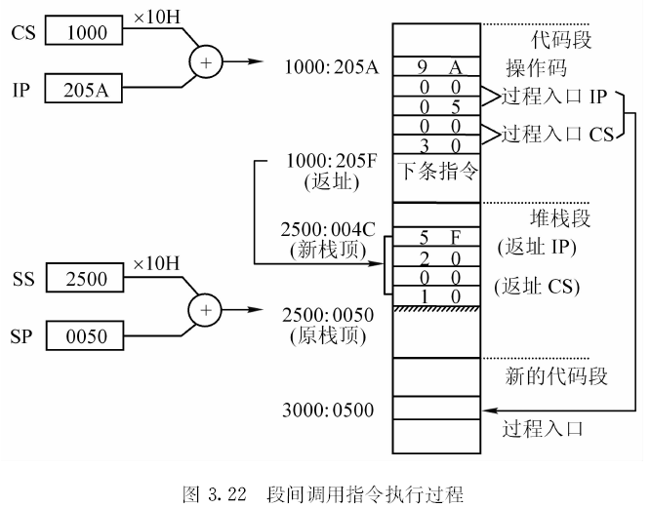
过程调用指令

Slide 185
过程调用指令
（4） 段间间接调用
操作数必须是存储单元，从该单元开始存放的双字表示过程的入口地址，指令中用DWORD PTR说明是对存储单元进行双字操作。
例3.87 CALL DWORD PTR［BX］
设调用前，DS=1000H，BX=200H，(10200H)=31F4H，(10202)=5200H。
执行时先将返址的CS：IP推入堆栈，再转向过程入口。
指令中操作数地址=DS×16+BX=10000H+200H=10200H从中取得的双字就是过程入口地址，即：
IP←(10200H) 即IP=31F4H
CS←(10202H) 即CS=5200H

Slide 186
过程调用指令
8086还有另一种带参数的返回指令，形式为：
RET n
n称为弹出值，它让CPU在弹出返回地址后，再从堆栈中弹出n个字节的数据，也就是让SP再加上n。n可以是0000~FFFFH范围内的任何一个偶数。
例如，指令RET 8，表示从堆栈中弹出地址后，再使SP的值加上8。

Slide 187
2. 条件转移指令 (Conditional Transfer)
将上条指令执行后的状态标志，作为测试条件，来决定是否转移。当条件成立，程序转向指令中给出的目的地址去执行；否则，仍顺序执行。
条件转移均为段内短转移，转移指令与目的地址必须在同一代码段中。转移距离范围为-128～+127字节。8位偏移量需用符号扩展法扩展到16位后才能与IP相加。
在指令中，目的地址均用标号表示，指令格式：
条件操作符 标号
条件转移指令共18条，归类成直接标志转移和间接标志转移两大类。

Slide 188
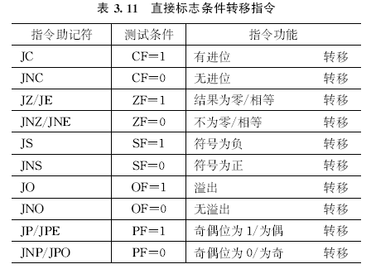
1) 直接标志转移指令
助记符中直接给出标志状态测试条件，以CF、ZF、SF、OF和PF等5个标志的10种状态为判断条件，形成10条指令，如表3.11。有的指令有两种助记符，代表同样的指令，如JZ/JE。

Slide 189
2. 条件转移指令
例3.88 求AL和BL中的两数之和，若有进位，则AH置1，否则AH清0。
程序如下：
ADD AL，BL ；两数相加
JC NEXT ；若有进位，转NEXT
MOV AH，0 ；无进位，AH清0
JMP EXIT ；往下执行
NEXT：
MOV AH，1 ；有进位，AH置1
EXIT： … ；程序继续进行

Slide 190
2. 条件转移指令
2) 间接标志转移
不在指令助记符中直接给出标志状态位的测试条件，但仍以某一个或几个标志的状态组合为测试条件，若条件成立则转移，否则顺序往下执行。
间接标志转移指令共有8条，列于表3.12中。每条指令都有两种不同的助记符。
在无符号数比较测试指令中，指令助记符中的“A”是英文Above的缩写，表示“高于”之意，“B”是英文Below的缩写，表示“低于”之意。

Slide 191
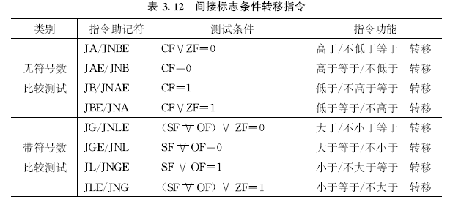
2. 条件转移指令
间接标志条件转移指令

Slide 192
2. 条件转移指令
例3.89 设 AL=F0H，BL=35H，执行指令
CMP AL，BL ；AL-BL
JAE NEXT ；AL大于等于BL，则转到NEXT
JAE/JNB根据CF标志是否为0决定转移。若CF=0，即无进位，则转移，这与直接标志转移指令中的JNC功能完全一样。
同样，JB/JNAE与JC指令的功能相同。
带符号数进行比较时，不能仅根据SF或OF标志来判定，而要将它们组合起来考虑。指令助记符中，“G”(Great than)表示“大于”，“L”(Less than)表示“小于”。

Slide 193
2. 条件转移指令
例3.90 设某学生的英语成绩已存放在AL中，如低于60分打印F(FAIL)；高于或等于85分，打印G(GOOD)；在60∼84分之间，打印P (PASS)。程序为
CMP AL，60 ；与60分比较
JB FAIL ；<60，转FAIL
CMP AL，85 ；≥60，与85分比较
JAE GOOD ；≥85，转GOOD
MOV AL，‘P’ ；其它，将AL←‘P’
JMP PRINT ；转打印程序
FAIL： MOV AL，‘F’ ；AL←‘F’
JMP PRINT ；转打印程序
GOOD：MOV AL，‘G’ ；AL←‘G’
PRINT： … ；打印存在AL中的字符

Slide 194
2. 条件转移指令
例3.91
设某温度控制系统中，从温度传感器输入一个8位二进制摄氏温度值。当温度低于100℃时，打开加热器；温度升到100℃或以上时，关闭加热器。
温度传感器端口号为320H，控制加热器的输出信号连到端口321H的最低有效位，当它置1加热器打开，清0则关闭。
实现上述温度控制的程序：

Slide 195
GET-TEMP：
MOV DX，320H ；DX指向温度输入端口
IN AL，DX ；读取温度值
CMP AL，100 ；与100 ℃比较
JB HEAT_ON ；<100 ℃，加热
JMP HEAT_OFF ；≥100 ℃，停止加热
HEAT-ON：
MOV AL，01H ；D0位置1，加热
MOV DX，321H ；加热器口地址
OUT DX，AL ；打开加热器
JMP GET_TEMP ；继续检测温度
HEAT-OFF：
MOV AL，00 ；D0位置0，停止加热
MOV DX，321H
OUT DX，AL ；关闭加热器
… ；进行其它处理

Slide 196
2. 条件转移指令
例3.92 在首地址为TABLE的10个内存字节单元中, 存放了10个带符号数，统计其中正数、负数和零的个数，结果存入PLUS、NEGT和ZERO单元。
TABLE DB 01H，80H，0F5H，32H，86H
DB 74H，49H，0AFH，25H，40H
PLUS DB 0 ；存正数个数
NEGT DB 0 ；存负数个数
ZERO DB 0 ；存0的个数
…
MOV CX，10 ；数据总数
MOV BX，0 ；BX清0

Slide 197
2. 条件转移指令
AGAIN：
CMP TABLE［BX］，0 ；取一个数与0比
JGE GRET_EQ ；≥0，转GRET_EQ
INC NEGT ；<0，负数个数加1
JMP NEXT ；往下执行
GRET-EQ：
JG P-INC ；>0，转P-INC
INC ZERO ；=0，零个数加1
JMP NEXT ；往下执行
P-INC：
INC PLUS ；正数个数加1
NEXT：
INC BX ；数据地址指针加1
DEC CX ；数据计数器减1
JNZ AGAIN ；未完，继续统计

Slide 198
3. 循环控制指令 (Iteration Control)
是一组增强型条件转移指令，用来控制程序段的重复执行，重复次数由CX中的内容决定，转移目标都是短标号，偏移量都是负值，即只能向前转移。均不影响任何标志。
1) LOOP循环指令 (Loop)
指令格式： LOOP 短标号
指令功能：重复执行一系列指令。
重复次数放在CX中，执行一次指令，CX−1。如减1后CX≠0，转到指令给定的标号处继续循环；CX=0，结束循环，转去执行LOOP指令后的那条指令。
一条LOOP指令相当于执行以下两条指令：
DEC CX
JNZ 标号

Slide 199
3. 循环控制指令
例3.93 商店里有8种商品，价格为83元，76元，65元，84元，71元，49元，62元和58元，要将每种商品提价7元，编程计算每种商品提价后的价格。
先将商品原价按BCD码形式，依次存放在以OLD开始的8个存储单元中，新价格存放进以NEW开始的8个单元，然后用LOOP指令来实现8次循环。即
OLD DB 83H，76H，65H，84H
DB 71H，49H，62H，58H
NEW DB 8 DUP(?)
…

Slide 200
例3.93
MOV CX，08H ；共8种商品
MOV BX，00H ；BX作指针，初值为0
NEXT：
MOV AL，OLD［BX］ ；读入一个商品的原价
ADD AL，7 ；加上提价因子
DAA ；调整为十进制数
MOV NEW［BX］，AL ；存放结果
INC BX ；地址指针加1
LOOP NEXT ；未加满8次，继续循环
… ；已加完8次

Slide 201
3. 循环控制指令
循环操作也可以只含一条指令，即LOOP指令自身，这样的程序段常用来实现延时。
例如：
MOV CX，10 ；循环次数为10
DELAY：
LOOP DELAY ；本指令重复执行10次

Slide 202
3. 循环控制指令
例3.94
用循环和跳转指令，编写控制PC机扬声器发声的程序。
在PC机中，61H口的D1和D0位接到扬声器接口电路上。在D0=0的情况下，当D1=1时，扬声器被接通；当D1=0时，则断开。通过控制D1位的值，就能产生一个由1和0构成的二进制序列，使扬声器发声。
61H 口中的其它位则用来控制PC机的内部开关状态、奇偶校验及键盘状态等。要将这些状态保存起来。

Slide 203
控制扬声器发声程序：
IN AL，61H ；AL←从61H口读取数据
AND AL，0FCH ；保护D7~D2位，D0位清0
MORE：
XOR AL，02 ；触发D1位使之在0和1间变化
OUT 61H，AL ；控制扬声器开关通断
MOV CX，260 ；CX=循环次数
DELAY： LOOP DELAY ；循环延时
JMP MORE ；再次触发
本例中，LOOP指令重复执行260遍，起延时作用，使开关通断维持一定时间。否则开关动作太快，发出的声音频率太高，人耳听不出来。

Slide 204
3. 循环控制指令
2) LOOPE/LOOPZ 相等或结果为0时循环
(Loop If Equal/Zero)
指令格式： LOOPE 标号
或 LOOPZ 标号
指令功能： LOOPE是相等时循环，LOOPZ是结果为0时循环。
它们能完成相同功能，具有不同助记符，用来控制重复执行一组指令。
指令执行前，先将重复次数送入CX，每执行一次CX−1，若−1后CX≠0和ZF=1，则转到指令指定的标号处重复执行；若CX=0或ZF=0，便退出循环，执行本指令后的那条指令。

Slide 205
例3.95 设1个50字节组成的数组存在ARRAY开始的内存中，测试数组中的元素，若为0，且不是最后1个，便继续进行下个元素的测试，直到找到第一个非零元素或查完了为止。
ARRAY DB ××，××，… ；含50个元素的数组
MOV BX， OFFSET ARRAY
；BX指向数组开始单元
DEC BX ；指针−1
MOV CX， 50 ；CX=元素个数
NEXT：
INC BX ；指向数组的下个元素
CMP ［BX］， 00H ；数组元素与0比较
LOOPE NEXT ；若元素为0和CX≠0，循环
… ；否则，结束查找

Slide 206
3. 循环控制指令
3) LOOPNE/LOOPNZ 不相等或结果不为0循环
(Loop If Not Equal/Not Zero)
指令格式： LOOPNE 标号
或 LOOPNZ 标号
指令功能：LOOPNE是不相等循环，而LOOPNZ是结果ZF≠1循环，它们也是一对功能相同但形式不一样的指令。
指令执行前，应将重复次数送入CX，每执行一次，CX自动−1，若−1后CX≠0和ZF=0，则转移到标号所指定的地址重复执行；若CX=0或ZF=1，则退出循环，顺序执行下一条指令。

Slide 207
例3.96
设一个由17个字符组成的字符串存放在以STRING开始的内存中，查找字符串中是否包含空格符。若没有找到空格符和尚未查完，则继续查找，直到找到第一个空格符或查完了, 才退出循环。
STRING DB ‘Personal Computer’ ；字符串
MOV BX，OFFSET STRING ；BX指向字符串始址
DEC BX ；BX-1
MOV CX，17 ；CX=字符串长度
NEXT：
INC BX ；指向下一个字符
CMP ［BX］，20H ；字符串元素与空格比较
LOOPNE NEXT ；若不是空格和CX≠0，循环
… ；找到空格或CX已为0

Slide 208
3. 循环控制指令
4) JCXZ 若CX为0跳转 (Jump If CX Zero)
指令格式： JCXZ 标号
指令功能：若CX寄存器为0，则转移到指令中标号所指定的地址处，否则将往下顺序执行。
它不对CX寄存器进行自动减1操作。
这条指令用在循环程序开始处。为了使程序跳过循环，只要事先把CX 寄存器清0。

Slide 209
4. 中断指令 (Interrupt)
1) 中断概念
计算机在执行正常程序过程中，由于某些事件发生，需要暂时中止当前程序的运行，转到中断服务程序去为临时发生的事件服务。中断服务程序执行完，又返回正常程序继续运行。此过程称为中断。
8086的中断有两种：
第一种，外部中断或硬件中断，它们从8086的不可屏蔽中断引脚NMI 或可屏蔽中断引脚INTR引入。
第二种，内部中断或软中断，是为解决CPU在运行中发生意的外情况或是为便于对程序调试而设置的。
此外，也可在程序中安排一条中断指令INT n，利用它直接产生8086的内部中断。

Slide 210
4. 中断指令
2) 中断指令
(1) INT n 软件中断指令 (Interrupt)
软件中断指令，n为中断类型号，范围0~255。可安排在程序的任何位置上。
(2) INTO 溢出中断指令 (Interrupt on Overflow)
当带符号数进行算术运算后，若OF=1，则可由INTO指令产生类型为4的中断; 若OF=0，则INTO指令不产生中断。
为此，在带符号数进行加减法运算之后，必须安排一条INTO指令，一旦溢出就能及时向CPU提出中断请求，CPU可做出相应的处理。

Slide 211
4. 中断指令
(3) IRET (Interrupt Return)
中断返回指令IRET。被安排在中断服务程序的出口处，指令执行后，从堆栈中依次弹出程序断点和FLAGS的内容，使CPU继续执行原来被打断的程序。

Slide 212
§3.3 8086的指令系统
3.3.1 数据传送指令
3.3.2 算术运算指令
3.3.3 逻辑运算和移位指令
3.3.4 字符串处理指令
3.3.5 控制转移指令
3.3.6 处理器控制指令

Slide 213
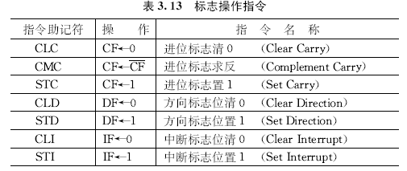
3.3.6 处理器控制指令
1.标志操作指令
8086提供一组标志操作指令，可直接对CF，DF和IF标志位进行设置或清除等操作，但不包含TF标志，如表3.13。

Slide 214
1. 标志操作指令
1) CLC，CMC和STC
利用CLC指令，使进位标志CF清0，CMC指令使CF取反，STC指令则使CF置1。
2) CLD和STD
方向标志DF在执行字符串操作指令时用来决定地址的修改方向，CLD指令使DF清0，而STD指令则使DF置1。
3) CLI和STI
中断允许标志IF决定CPU能否响应可屏蔽中断请求，指令CLI使IF清0，禁止CPU响应这类中断。STI使IF置1，允许CPU响应。

Slide 215
2. 外部同步指令
1) ESC 换码指令 (Escape)
指令格式：ESC 外部操作码，源操作数
指令功能：换码指令实现8086对8087协处理器的控制。
2) WAIT 等待指令 (Wait)
通常跟在ESC指令之后。ESC指令执行后，8086 CPU处于等待状态，不断检测TEST引脚，若为高电平，则重复执行WAIT指令，处理器处于等待状态；如变为低电平，便退出等待状态，执行下条指令。
3) LOCK 封锁总线指令 (Lock Bus)
可加在任何指令的前面。凡带有LOCK前缀的指令在执行过程中，将禁止其它处理器使用总线。

Slide 216
3. 停机指令和空操作指令
1) HLT 停机指令 (Halt)
使CPU进入暂停状态，当下列情况之一发生时，则脱离暂停状态：
在RESET线上加复位信号；
在NMI引脚上出现中断请求信号；
在允许中断的情况下，在INTR引脚上出现中断请求信号。
程序中常用HLT指令来等待中断的出现。
2) NOP 空操作或无操作指令 (No Operation)
单字节指令，执行时耗费3个时钟周期的时间，但不完成任何操作。

